Slide 1
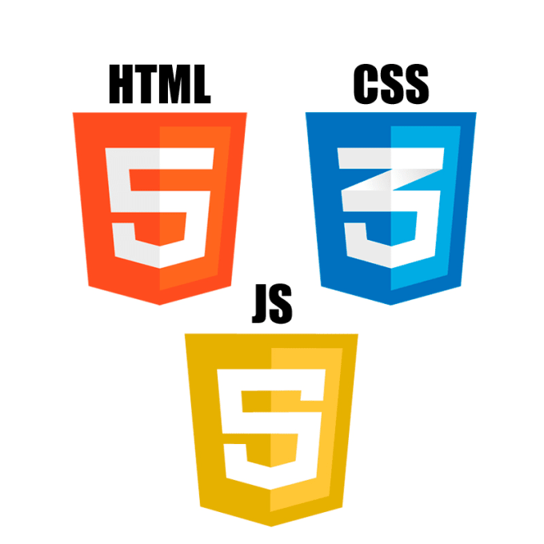
PHÁT TRIỂN PHẦN MỀM QUẢN LÝ
.NET

Slide 2
CÁC NỘI DUNG CHÍNH
TẠO PROJECT .NET MVC
CẤU TRÚC PROJECT .NET MVC
CONTROLLER TRONG MVC
VIEW TRONG MVC
MODEL MVC
KẾT HỢP MODEL – VIEW VÀ CONTROLLER
KẾT NỐI VÀ LÀM VIỆC VỚI CƠ SỞ DỮ LIỆU
SINH CODE TỰ ĐỘNG
LÀM VIỆC VỚI FILE EXCEL
PHÂN TRANG

Slide 3
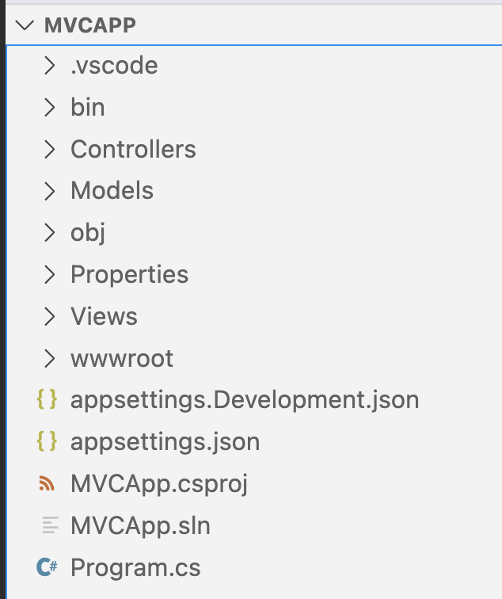

1. TẠO PROJECT .NET MVC
B1: mở cmd/terminal sau đó cd tới thư mục muốn lưu project
B2: chạy lệnh “dotnet new mvc -o MvcMovie” để tạo project (trong đó MvcMovie là tên của Project)

Slide 4
2. CẤU TRÚC PROJECT .NET MVC
Thư mục chứa các controller (code để xử lý yêu cầu từ View gửi về)
Tên project
Chứa các lớp đại diện cho CSDL của ứng dụng
Thư mục chứa các thành phần hiển thị giao diện người dùng
Thư mục Chứa các file của dự án (HTML, CSS, JS)
File chứa code cấu hình dự án

Slide 5
3. CONTROLLER TRONG MVC
Tên của Controller bắt buộc phải có phần hậu tố Controller: Ví dụ StudentController, PersonController
Nằm trong thư mục Controllers
Nhiệm vụ của Controller:
Xử lý các yêu cầu của người dùng gửi tới từ View.
Truy xuất dữ liệu trong cơ sở dữ liệu.
Gọi các mẫu View và trả về dữ liệu

Slide 6
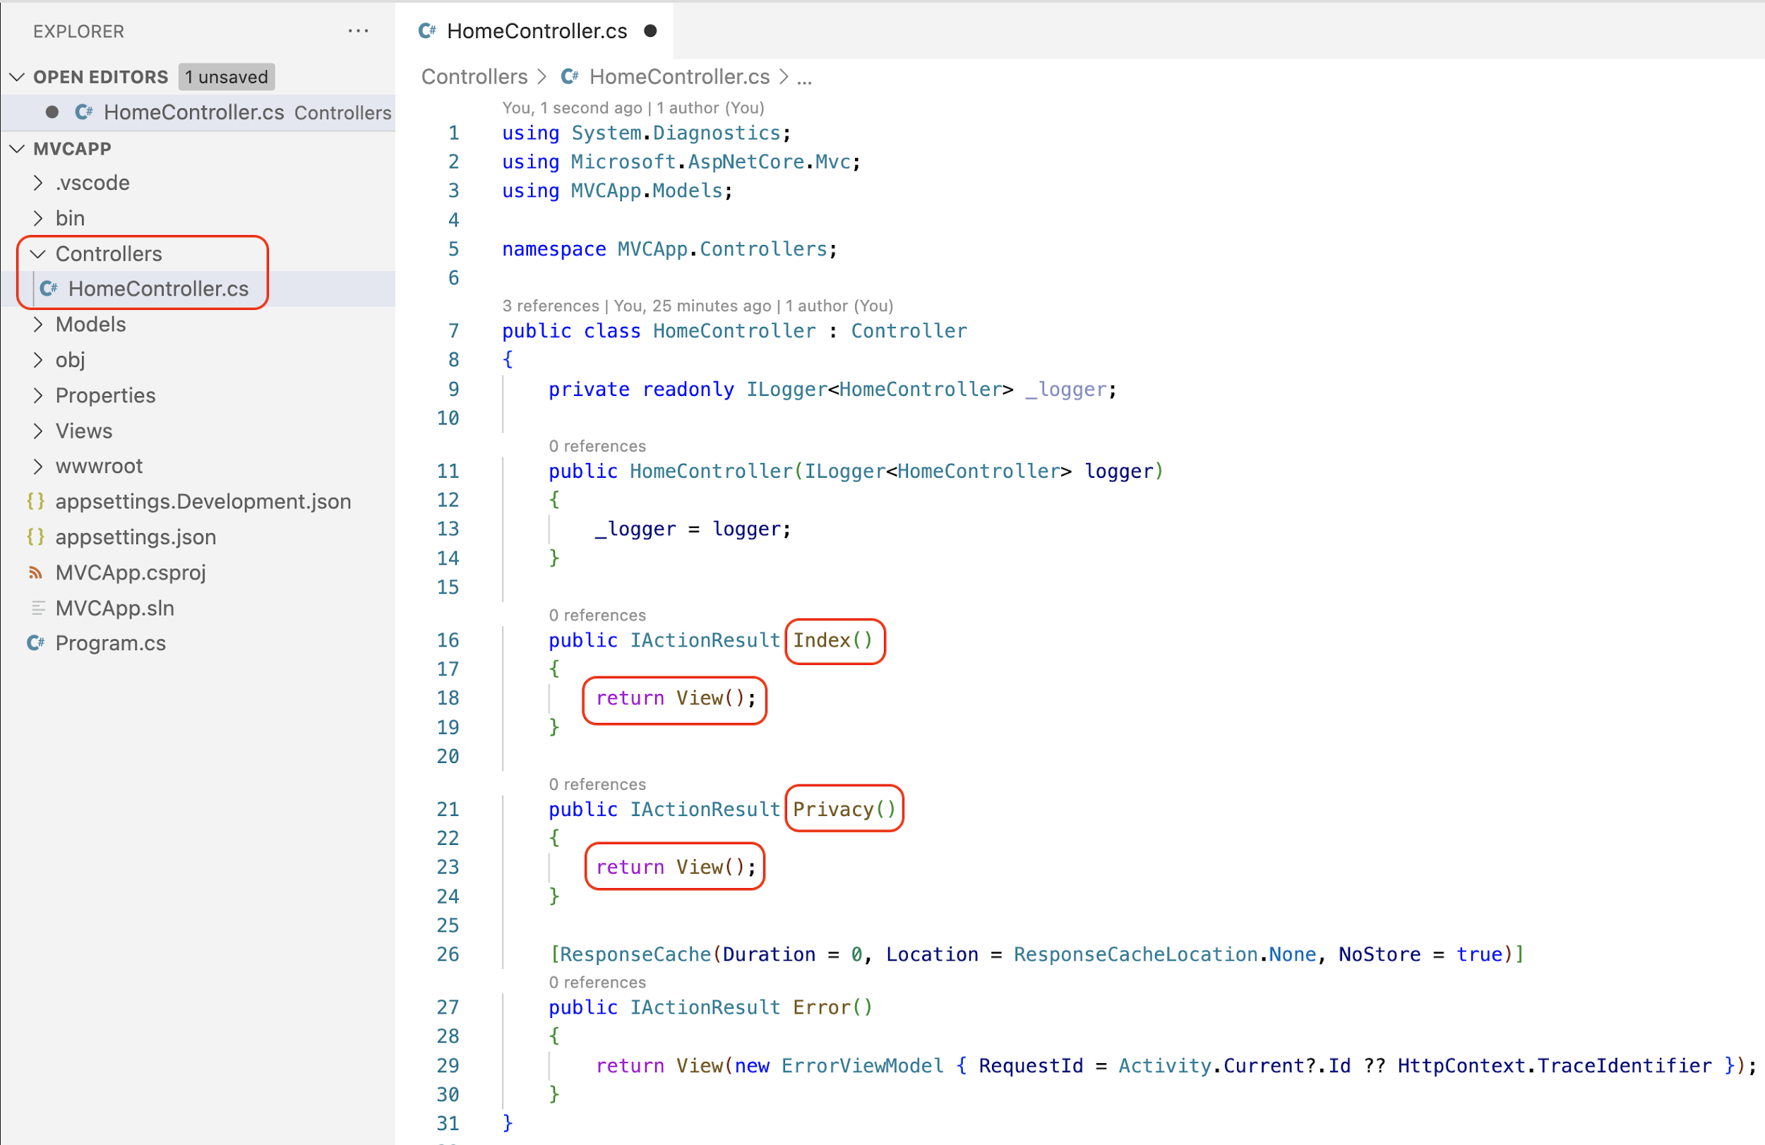
HomeController.cs

Slide 7
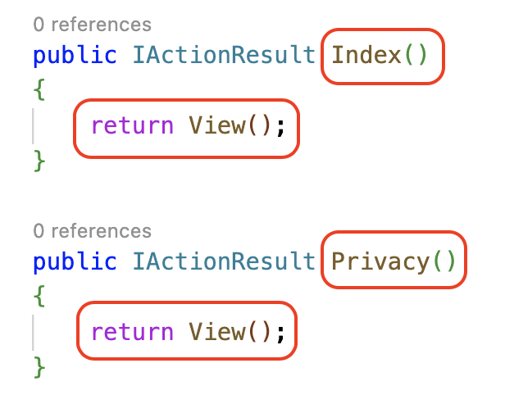
HomeController.cs
Mặc định khi tạo project sẽ có HomeController
Trong controller sẽ chứa các action (ví dụ: Index, Privacy), mỗi action sẽ thực thi một nhiệm vụ cụ thể (trả về các view tương ứng)

Slide 8
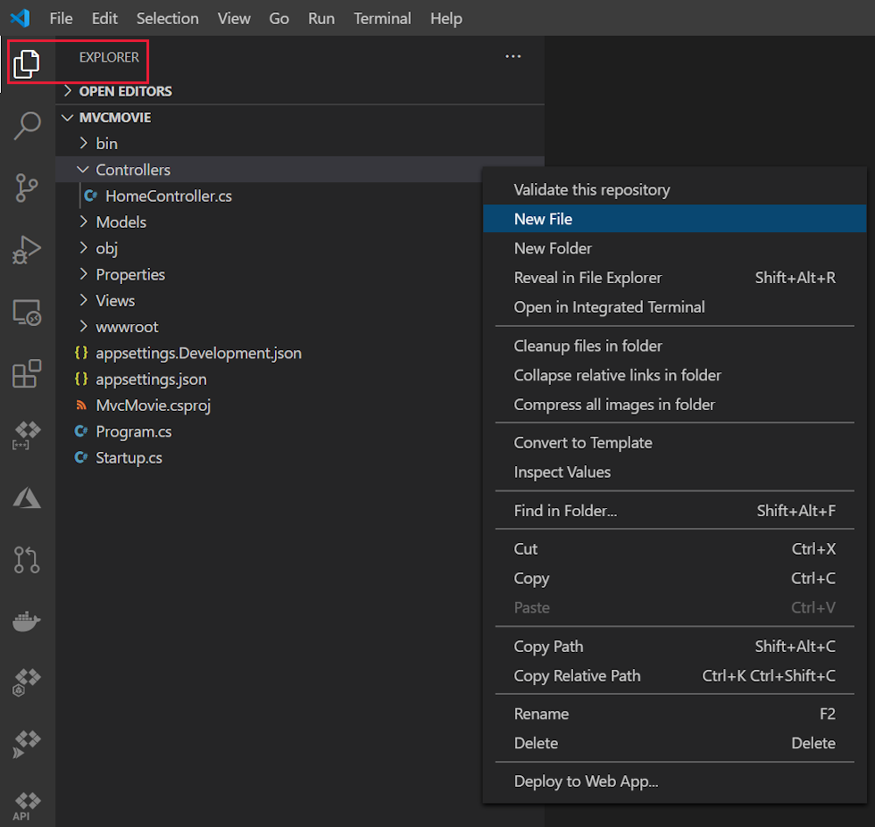
Tạo Controller
Chọn thư mục Controllers, click chuột phải => New File => đặt tên file là HelloWorldController.cs:

Slide 9
Tạo Controller
Sửa lại mã nguồn của file HelloWorldController.cs như sau:
using Microsoft.AspNetCore.Mvc;
using System.Text.Encodings.Web;
namespace MvcMovie.Controllers
{
public class HelloWorldController : Controller
{
// GET: /HelloWorld/
public string Index()
{
return "This is my default action...";
}
// GET: /HelloWorld/Welcome/
public string Welcome()
{
return "This is the Welcome action method...";
}
}
}

Slide 10
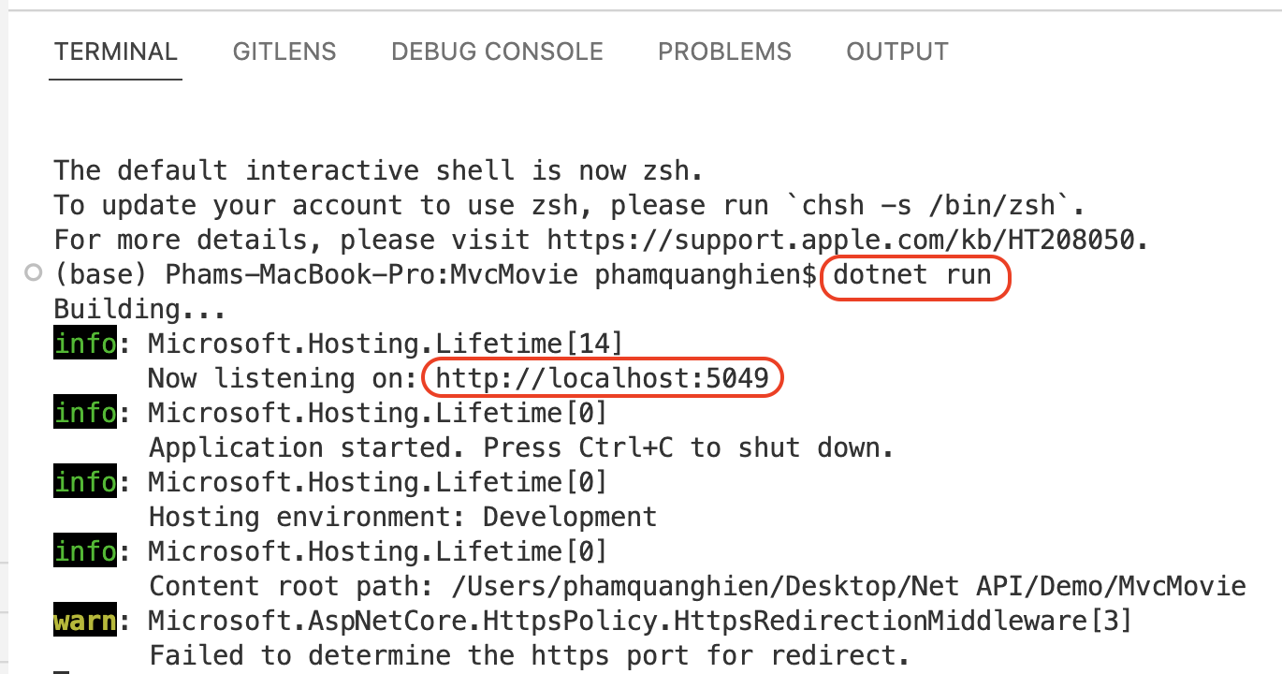
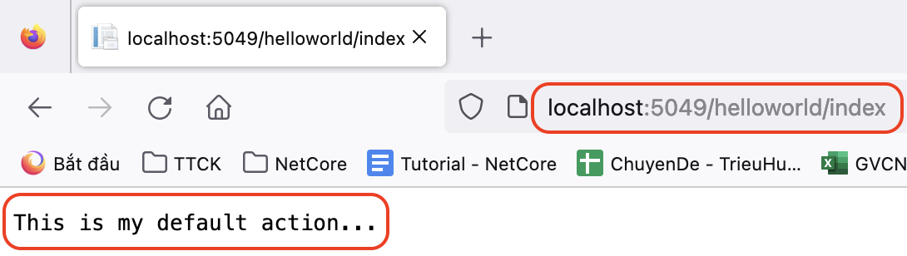
Chạy thực thi Controller vừa tạo:
Chạy project bằng lệnh “dotnet run” sau đó truy cập vào URL “/HelloWorld/Index”:

Slide 11
Định tuyến trong MVC
MVC sẽ gọi bộ điều khiển (Controller) và các hành động bên trong (Action) thông qua URL
Logic định tuyến MVC sử dụng dạng: /[Controller]/[Action]/[Parameters]
Định tuyến được cấu hình trong file Program.cs:
app.MapControllerRoute(
name: "default",
pattern: "{controller=Home}/{action=Index}/{id?}");

Slide 12
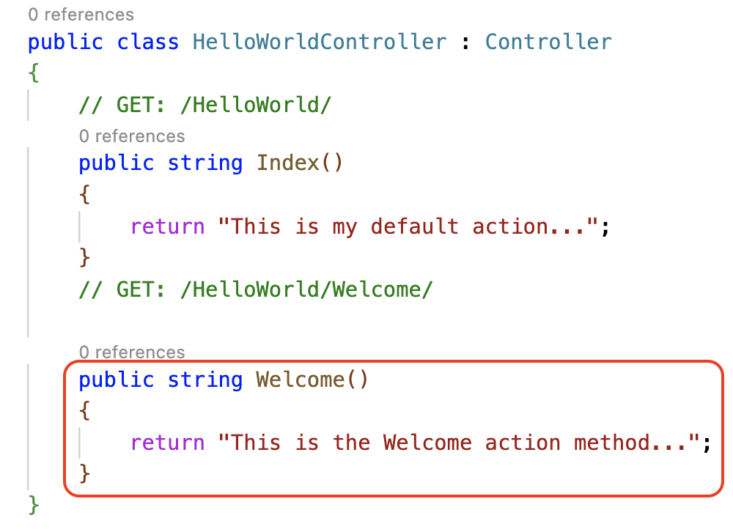
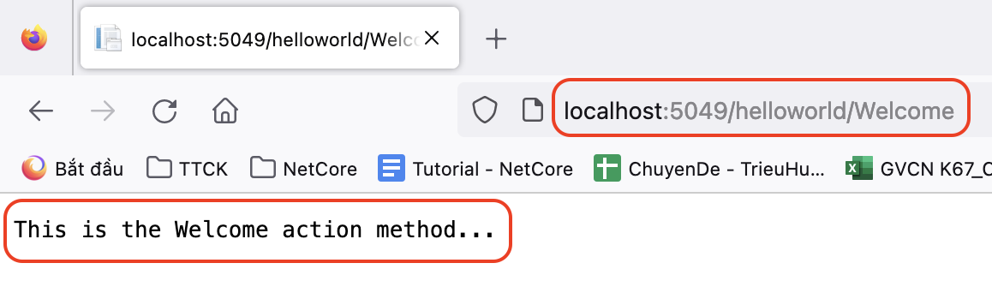
Định tuyến trong MVC
Chạy project sau đó truy cập vào URL “/HelloWorld/Welcome”:

Slide 13
4. VIEW TRONG MVC
Có phần mở rộng là “.cshtml”
Nằm trong thư mục Views/Controler_Name (tương ứng với HelloWorldController sẽ có thư mục HelloWorld trong thư mục Views)
Nhiệm vụ của View: Cung cấp giao diện người dùng (HTML) bằng C#

Slide 14
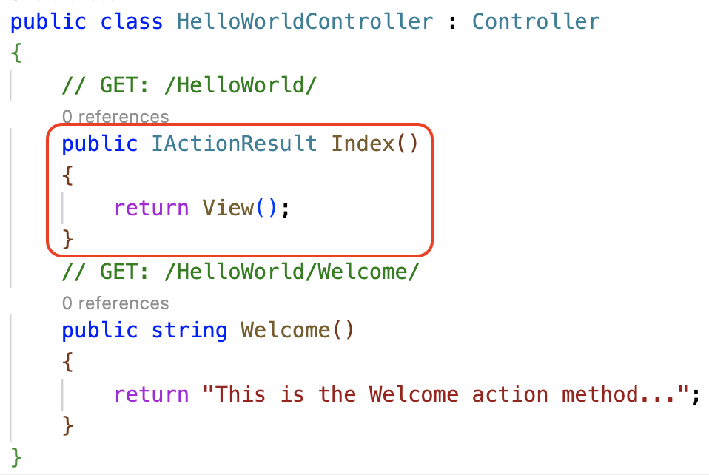
Tạo View Index của HelloWorldController
Chỉnh sửa lại mã nguồn action Index của HelloWorldController như sau:

Slide 15
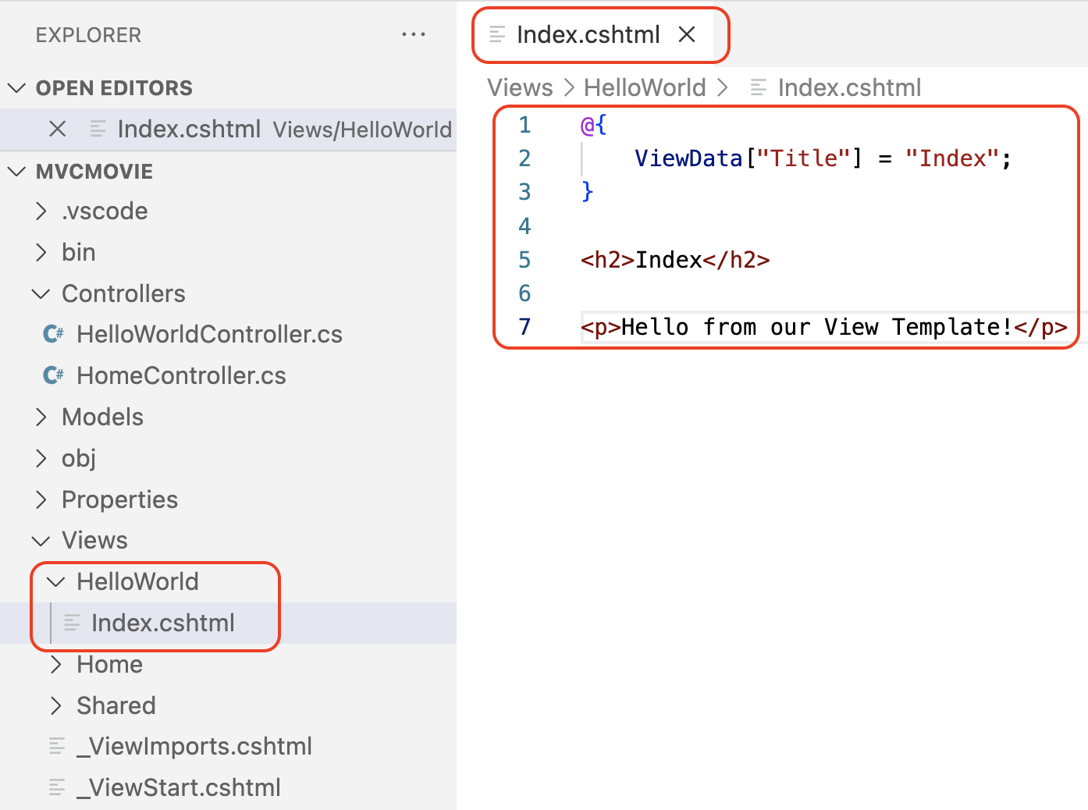
Tạo View Index của HelloWorldController
Trong thư mục Views =>Tạo thư mục HelloWorld => tạo file Index.cshtml và viết code như sau:

Slide 16
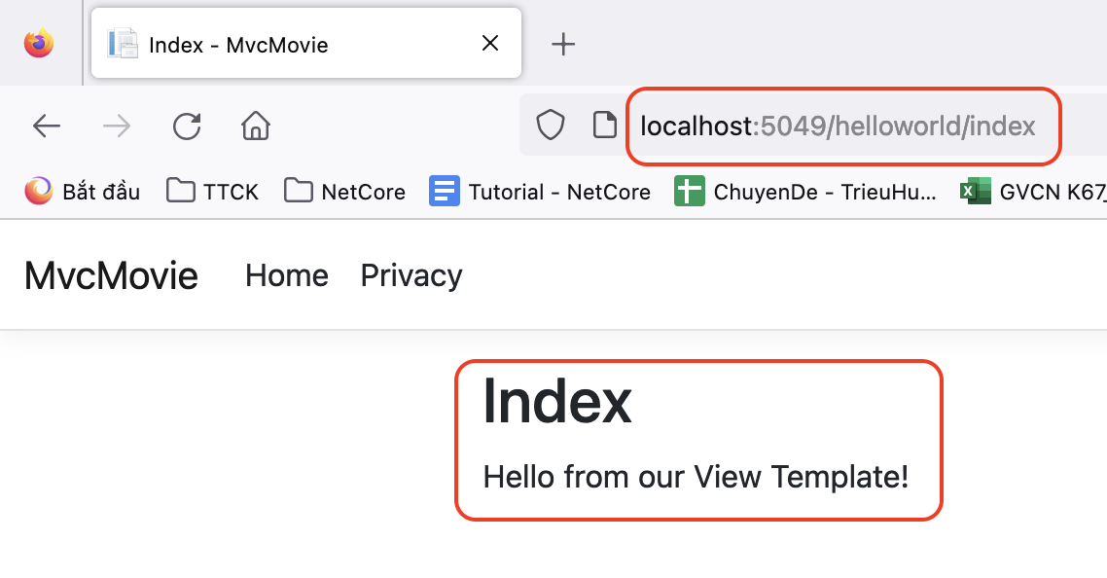
Tạo View Index của HelloWorldController
Chạy chương trình và truy cập tới URL “/HelloWorld/Index”:
Sau đó thay đổi nội dung của thẻ p trong file Index và chạy lại chương trình để xem kết quả

Slide 17
THỰC HÀNH
Tạo 2 controller Person và Employee, mỗi controller có chứa 2 action trả về View tương ứng.
Tạo các View tương ứng với các action của 2 controller
Viết nội dung cho các view, sau đó chạy thử nghiệm kết quả.

Slide 18
5. MODEL TRONG MVC
Có phần mở rộng là “.cs”
Nằm trong thư mục Models
Nhiệm vụ của Model: Chứa các lớp đại diện cho cơ sở dữ liệu của ứng dụng (Ví dụ: trong cơ sở dữ liệu có các table: Person, Employee, Customer => trong Models chứa các class Person, Employee, Customer)

Slide 19
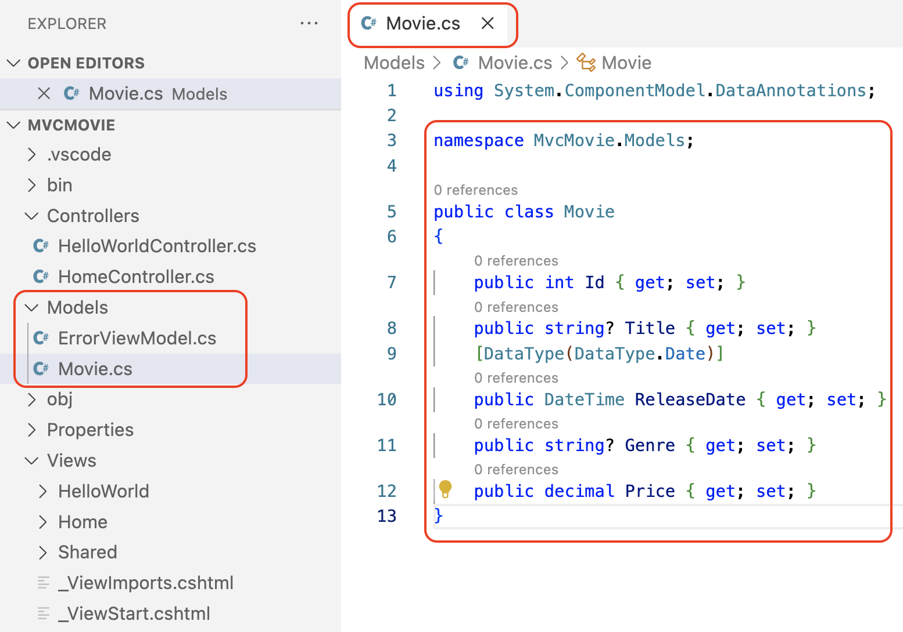
Tạo class Movie.cs trong Models
Trong thư mục Models tạo file Movie.cs và viết mã như sau:

Slide 20
THỰC HÀNH
Trong thư mục Models tạo class:
Person: có 3 thuộc tính: PersonId (string), FullName (string), Address (string)
Employee kế thừa từ class Person và bổ sung 2 thuộc tính: EmployeeId (string) , Age (int)
HeThongPhanPhoi: có các thuộc tính: MaHTPP (string), TenHTPP (string)
DaiLy liên kết với class HeThongPhanPhoi có các thuộc tính: MaDaiLy (string), TenDaiLy (string), DiaChi (string), NguoiDaiDien (string), DienThoai (string), MaHTPP (string)

Slide 21
6. KẾT HỢP MODEL-VIEW VÀ CONTROLLER
GỬI DỮ LIỆU TỪ VIEW LÊN CONTROLLER
CONTROLLER NHẬN DỮ LIỆU TỪ VIEW GỬI LÊN
GỬI DỮ LIỆU TỪ CONTROLLER VỀ VIEW
HIỂN THỊ DỮ LIỆU TỪ CONTROLLER GỬI VỀ LÊN TRÊN VIEW

Slide 22
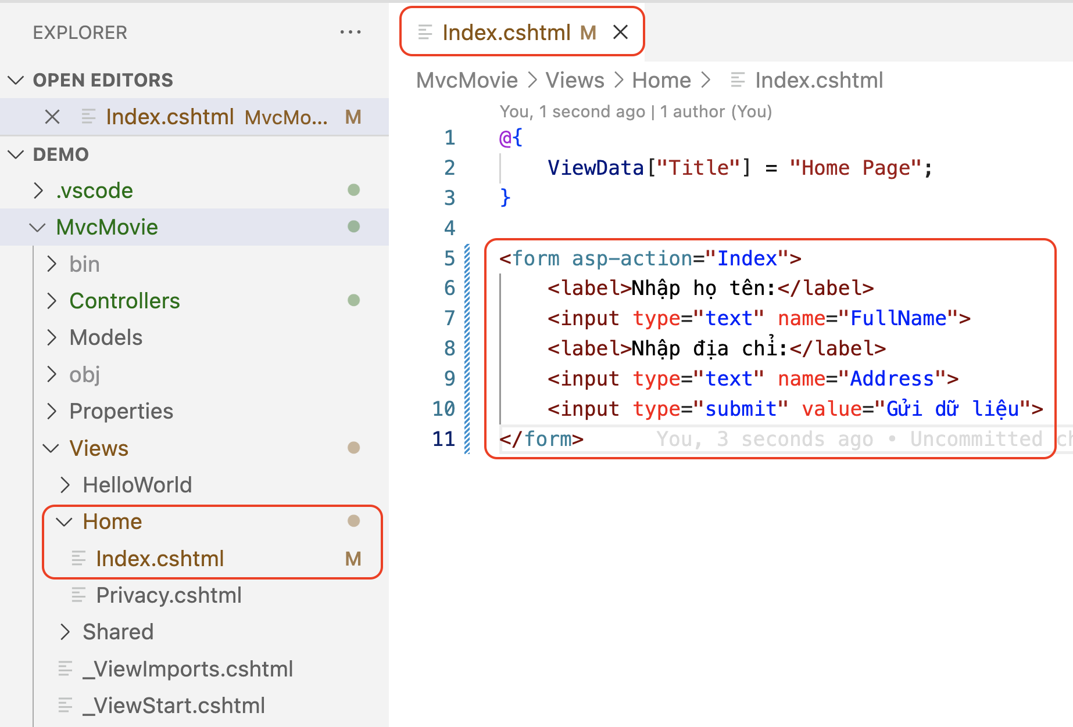
Gửi dữ liệu từ View lên Controller
- Mở file Index.cshtml trong thư mục Views/Home và viết mã như sau:

Slide 23
Gửi dữ liệu từ View lên Controller
Trong đó:
Thẻ form: dung để chứa các phần từ nhập liệu từ người dung.
asp-action="Index": chỉ định dữ liệu được gửi từ View lên action Index
input type="text": các ô để nhập dữ liệu gửi từ View
asp-action="submit": nút lệnh để thực hiện gửi dữ liệu từ form lên action ở controller
name của thẻ input: sử dụng để khớp với các thuộc tính ở phương thức Index trên Controller

Slide 24
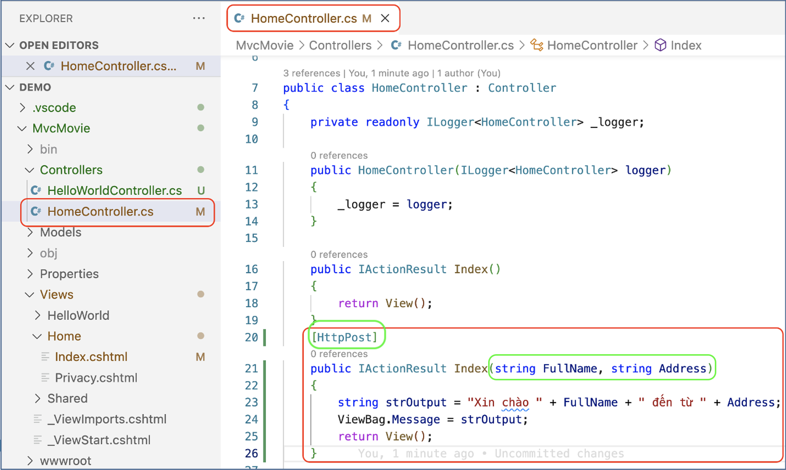
Controller nhận dữ liệu từ view gửi lên
- Mở file DemoController.cs trong thư mục Controller và viết mã như sau:

Slide 25
Controller nhận dữ liệu từ view gửi lên
Trong đó:
HttpPost: sử dụng để chỉ định phương thức sẽ nhận dữ liệu từ View gửi lên.
2 thuộc tính FullName và Address của action Index: sử dụng để lưu dữ liệu từ View gửi lên, tên của 2 thuộc tính chính là name của các thẻ input muốn gửi dữ liệu trên View.
ViewBag: là phương thức hỗ trợ gửi dữ liệu từ Controller tới View

Slide 26
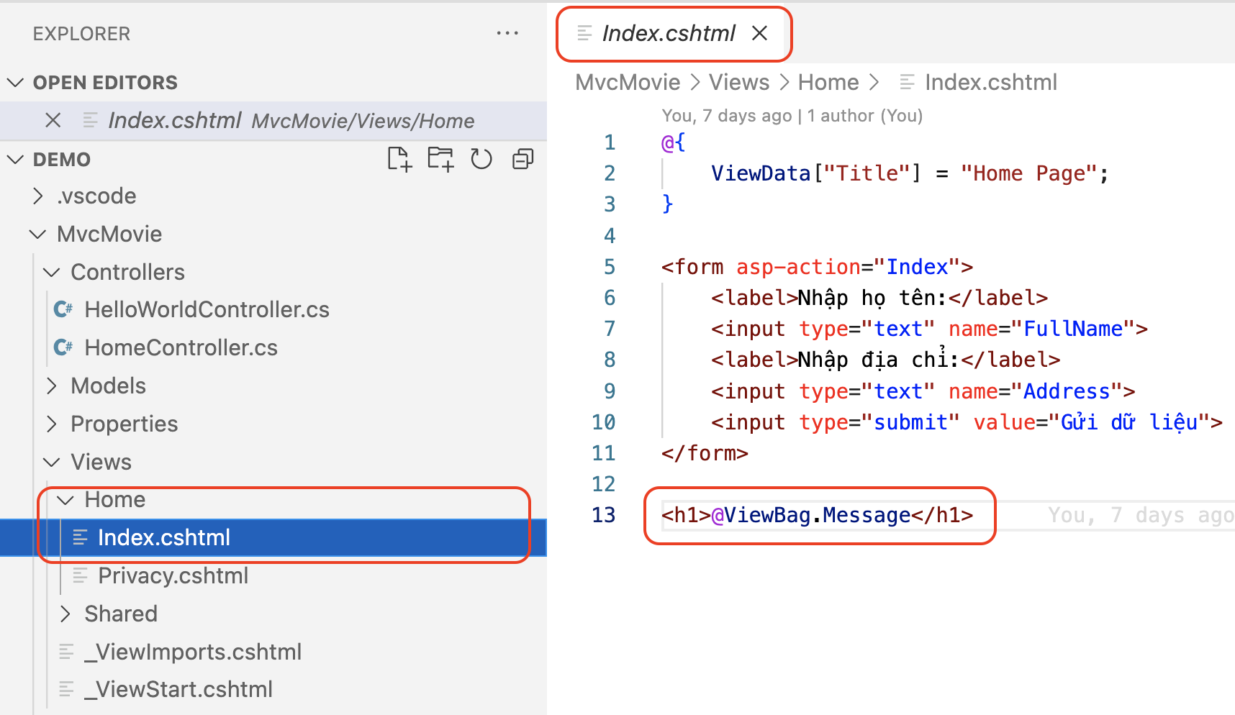
Hiển thị dữ liệu Controller gửi về lên View
- Mở file Index.cshtml trong thư mục Views/Home và bổ sung mã như sau:

Slide 27
Hiển thị dữ liệu Controller gửi về lên View
Trong đó:
@ViewBag.Message: sử dụng để hiển thị dữ liệu từ Controller gửi về.
Ký tự @ để thể hiện cho mã C#.
ViewBag.Message: lấy từ bên Controller (code dòng 24) đưa sang.

Slide 28
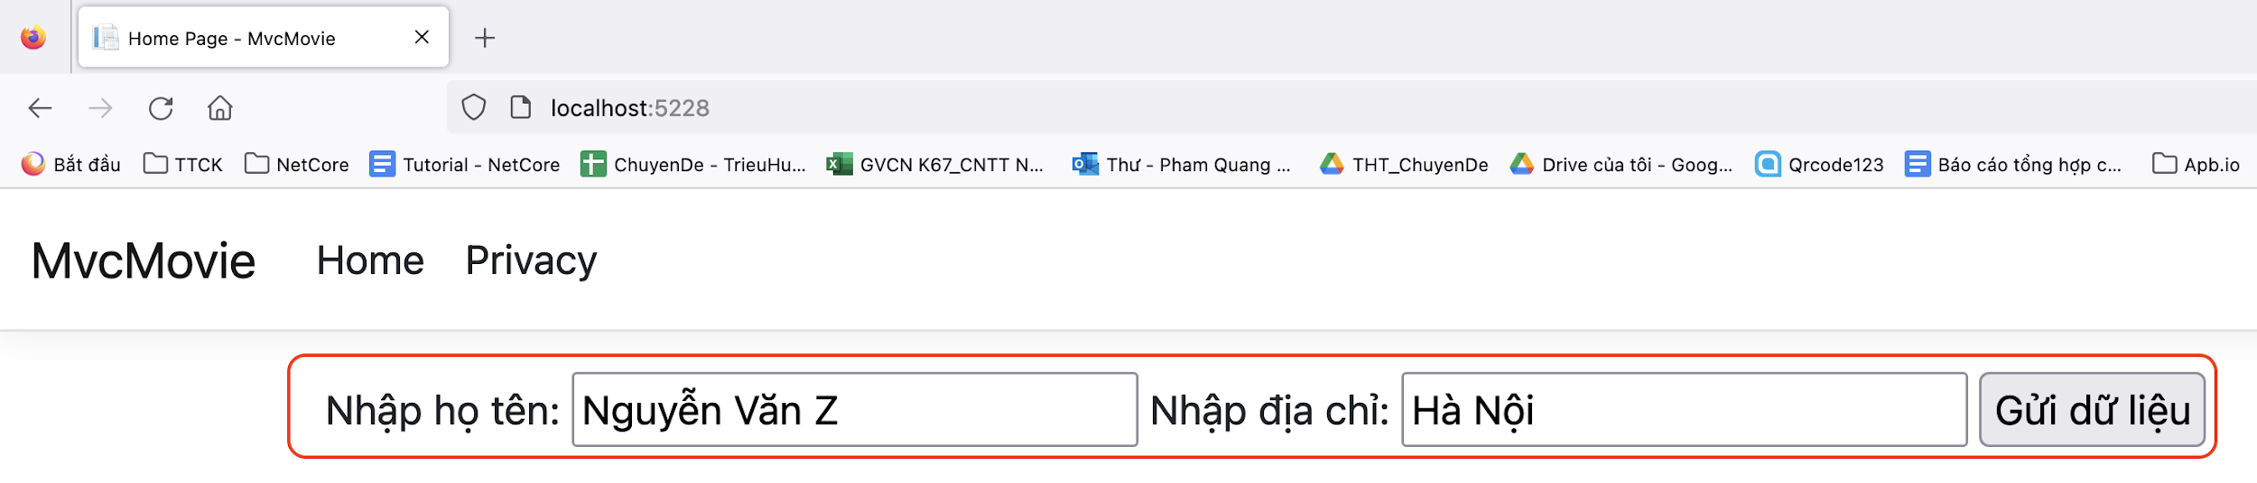
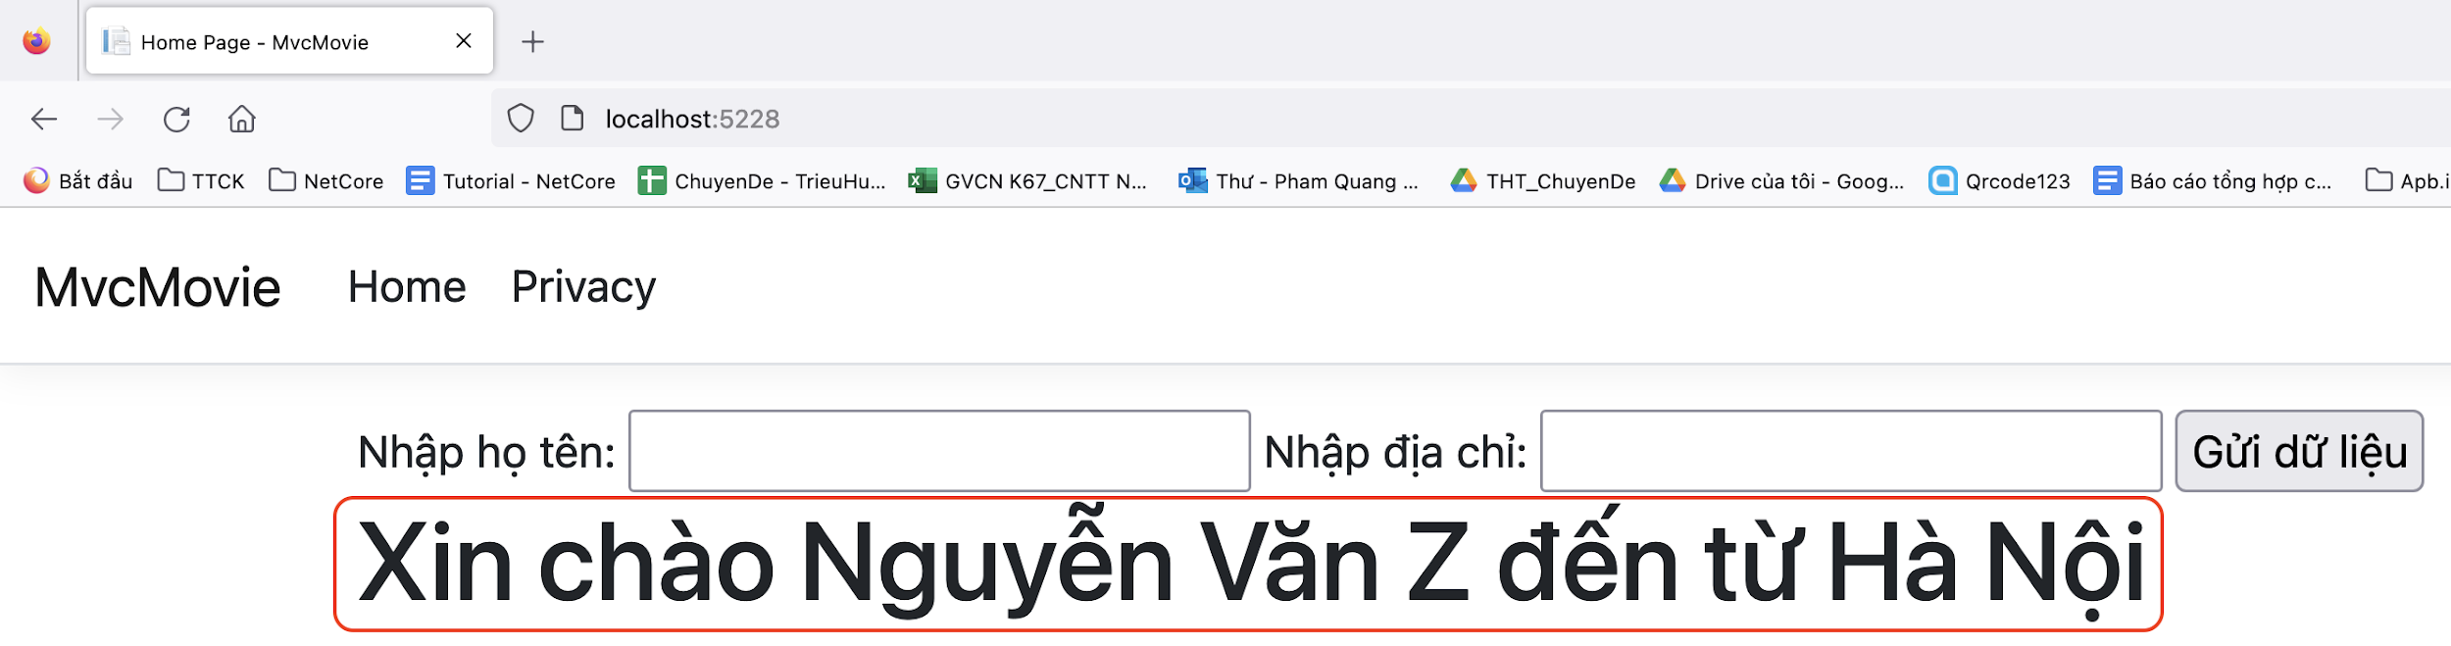
Chạy thử nghiệm chương trình
- Nhập dữ liệu vào 2 ô input, sau đó bấm nút lệnh Gửi dữ liệu để xem kết quả trả về.

Slide 29
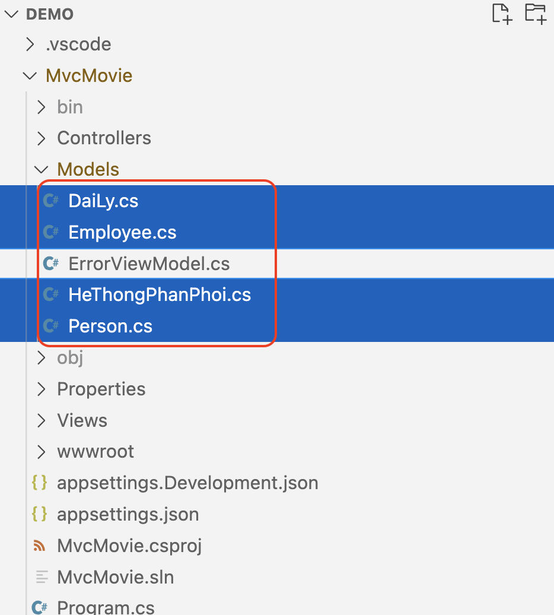
Gửi dữ liệu dang đối tượng từ View lên Controller
- B1: tạo các class trong thư mục Models (theo yêu cầu bài thực hành ở slide 20. THỰC HÀNH)

Slide 30
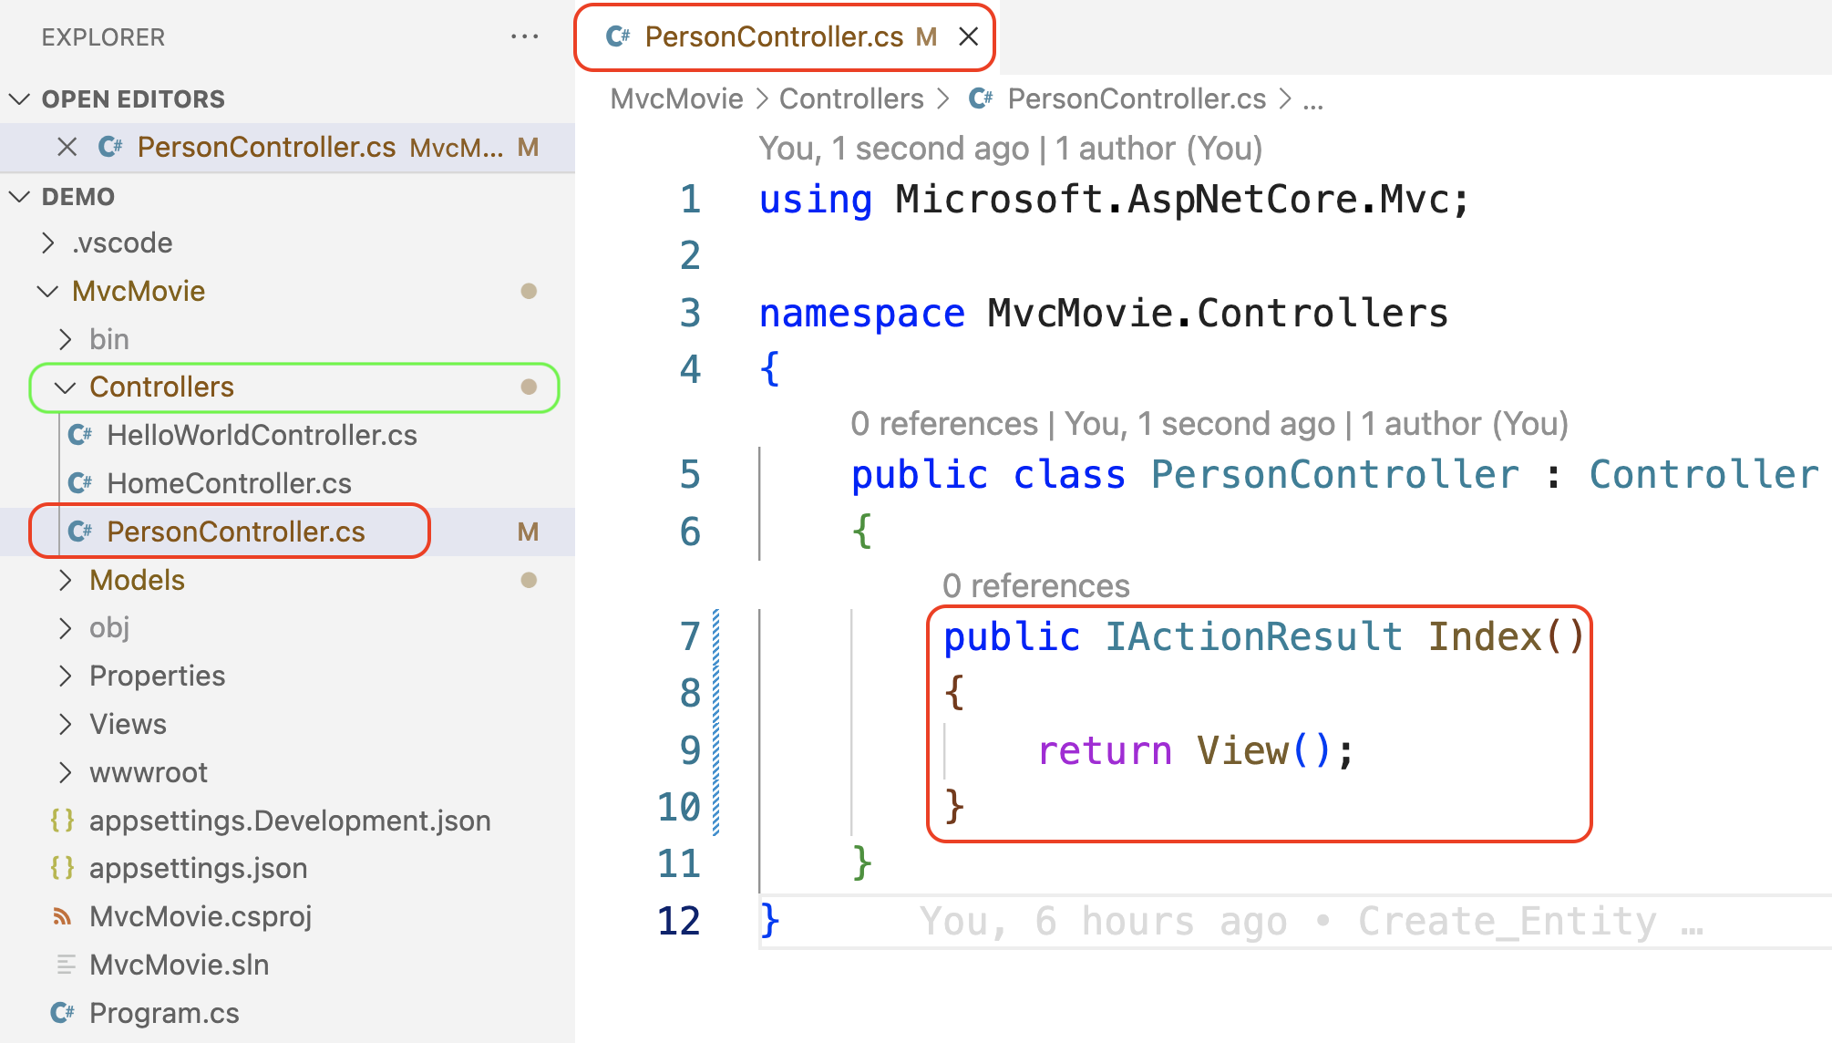
Gửi dữ liệu dạng đối tượng từ View lên Controller
- B2: Trong thư mục Controller, tạo file PersonController.cs và viết code như sau:

Slide 31
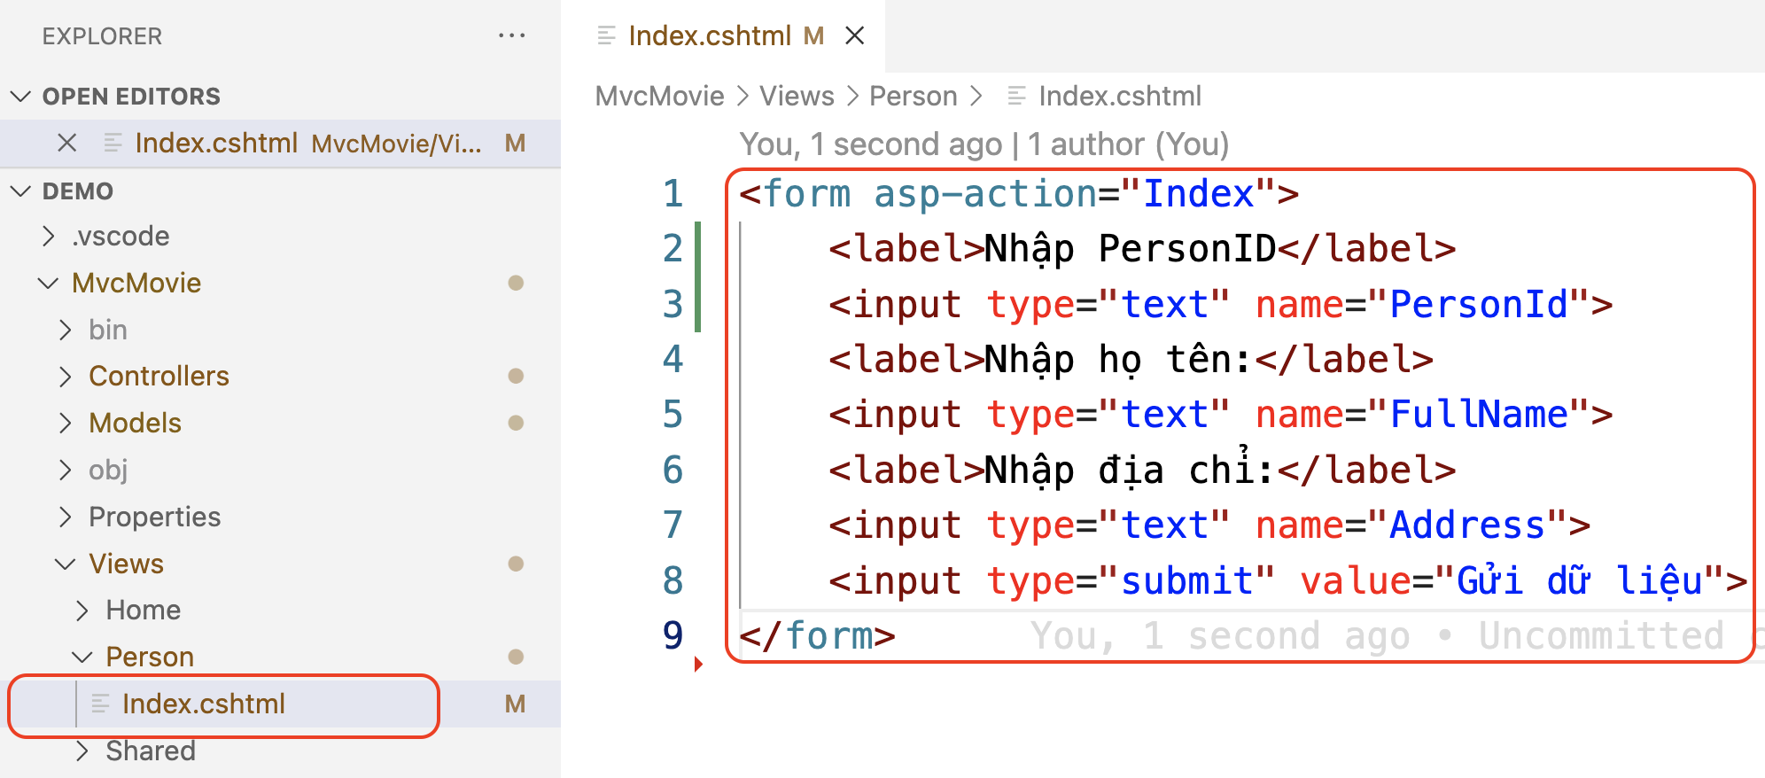
Gửi dữ liệu dạng đối tượng từ View lên Controller
- B3: Trong thư mục Views/Person, tạo file Index.cshtml và viết code như sau:

Slide 32
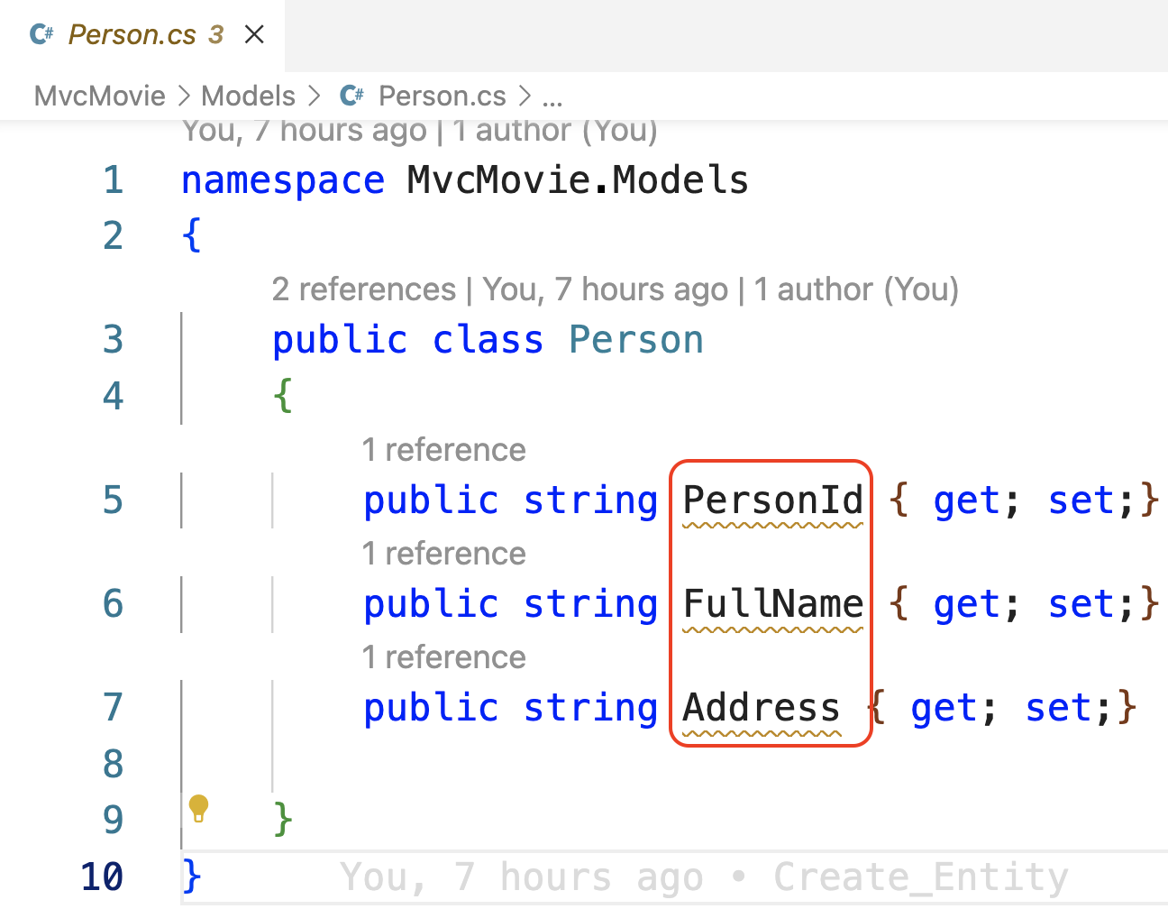
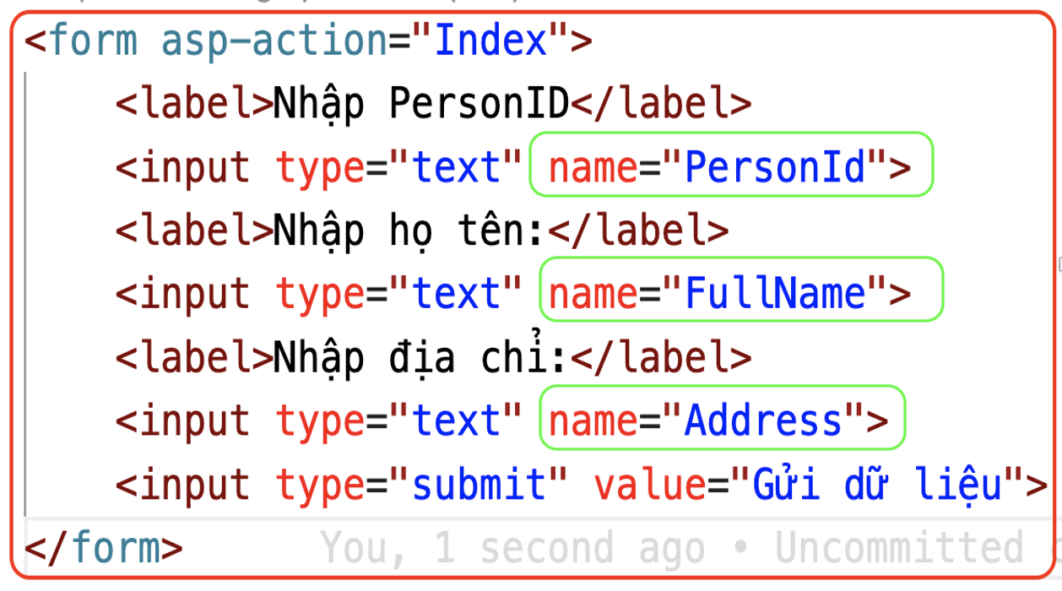
Gửi dữ liệu dạng đối tượng từ View lên Controller
Trong đó: Thuộc tính name của các thẻ input phải trung với tên các thuộc tính được khai báo trong class Person:

Slide 33
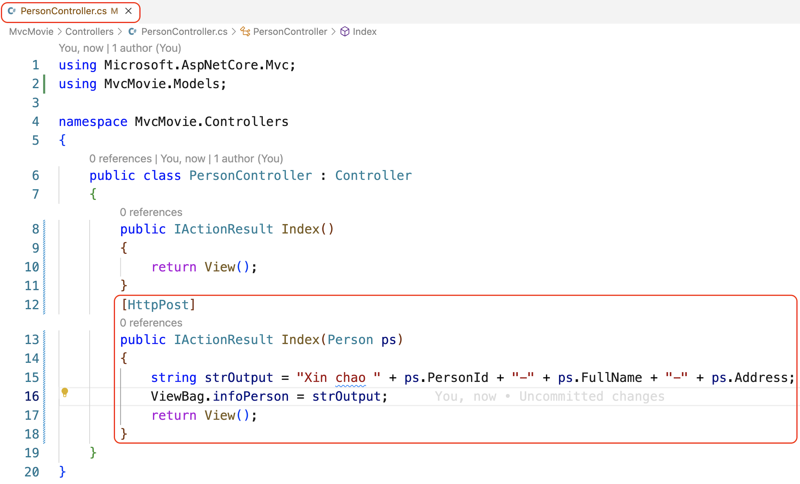
Gửi dữ liệu dạng đối tượng từ View lên Controller
- B4: Cập nhật code của file Controller/PersonController.cs như sau:

Slide 34
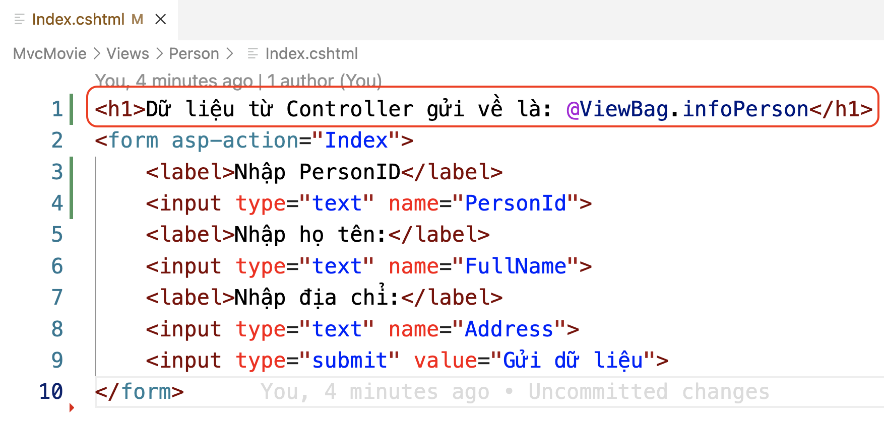
Gửi dữ liệu dạng đối tượng từ View lên Controller
- B5: Cập nhật code của file Views/Person/Index.cshtml như sau:

Slide 35
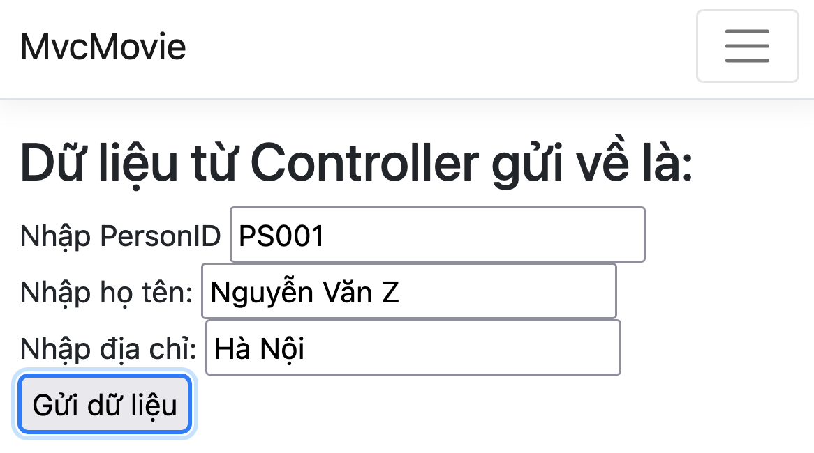
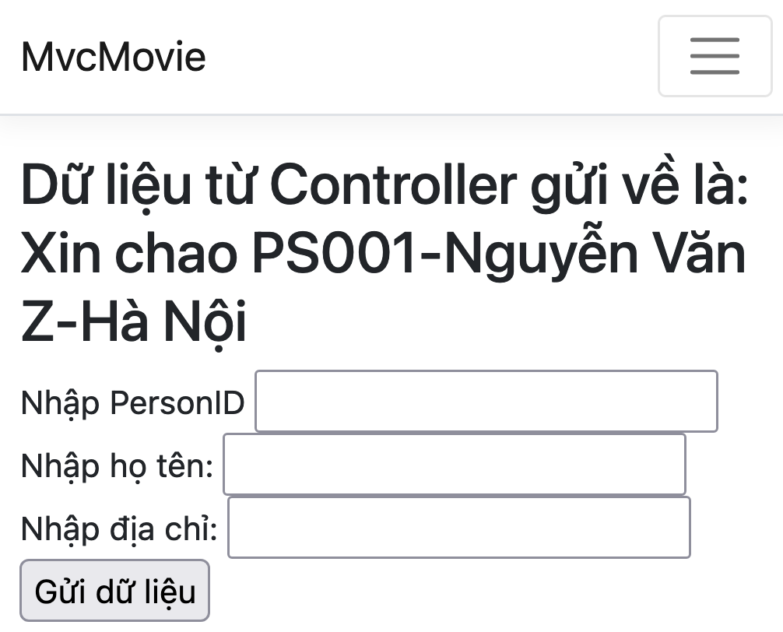
Gửi dữ liệu dạng đối tượng từ View lên Controller
- B6: Chạy chương trình, truy cập vào đường dẫn /Person/Index nhập dữ liệu vào các ô input và bấm nút lệnh “Gửi dữu liệu”:

Slide 36
7. KẾT NỐI VÀ LÀM VIỆC VỚI CSDL
Cài đặt các package cần thiết
Cấu hình kết nối và làm việc với CSDL
Xây dựng chức năng CRUD dữ liệu
Bài tập thực hành

Slide 37
Cài đặt các package cần thiết
Gỡ bỏ dotnet-aspnet-codegenerator phiên bản hiện tại ra khỏi máy: dotnet tool uninstall --global dotnet-aspnet-codegenerator
Cài đặt dotnet-aspnet-codegenerator phiên bản mới nhất: dotnet tool install --global dotnet-aspnet-codegenerator
Gỡ bỏ dotnet-ef phiên bản hiện tại ra khỏi máy: dotnet tool uninstall --global dotnet-ef
Cài đặt dotnet-ef phiên bản mới nhất: dotnet tool install --global dotnet-ef

Slide 38
Cài đặt các package cần thiết
Cài đặt package EntityFrameworkCore Design: dotnet add package Microsoft.EntityFrameworkCore.Design
Cài đặt package EntityFrameworkCore cho SQLite: dotnet add package Microsoft.EntityFrameworkCore.SQLite
Cài đặt package Web Code Generation: dotnet add package Microsoft.VisualStudio.Web.CodeGeneration.Design
Cài đặt package EntityFrameworkCore cho SQL Server: dotnet add package Microsoft.EntityFrameworkCore.SqlServer
Cài đặt package EntityFrameworkCore.Tools: dotnet add package Microsoft.EntityFrameworkCore.Tools

Slide 39
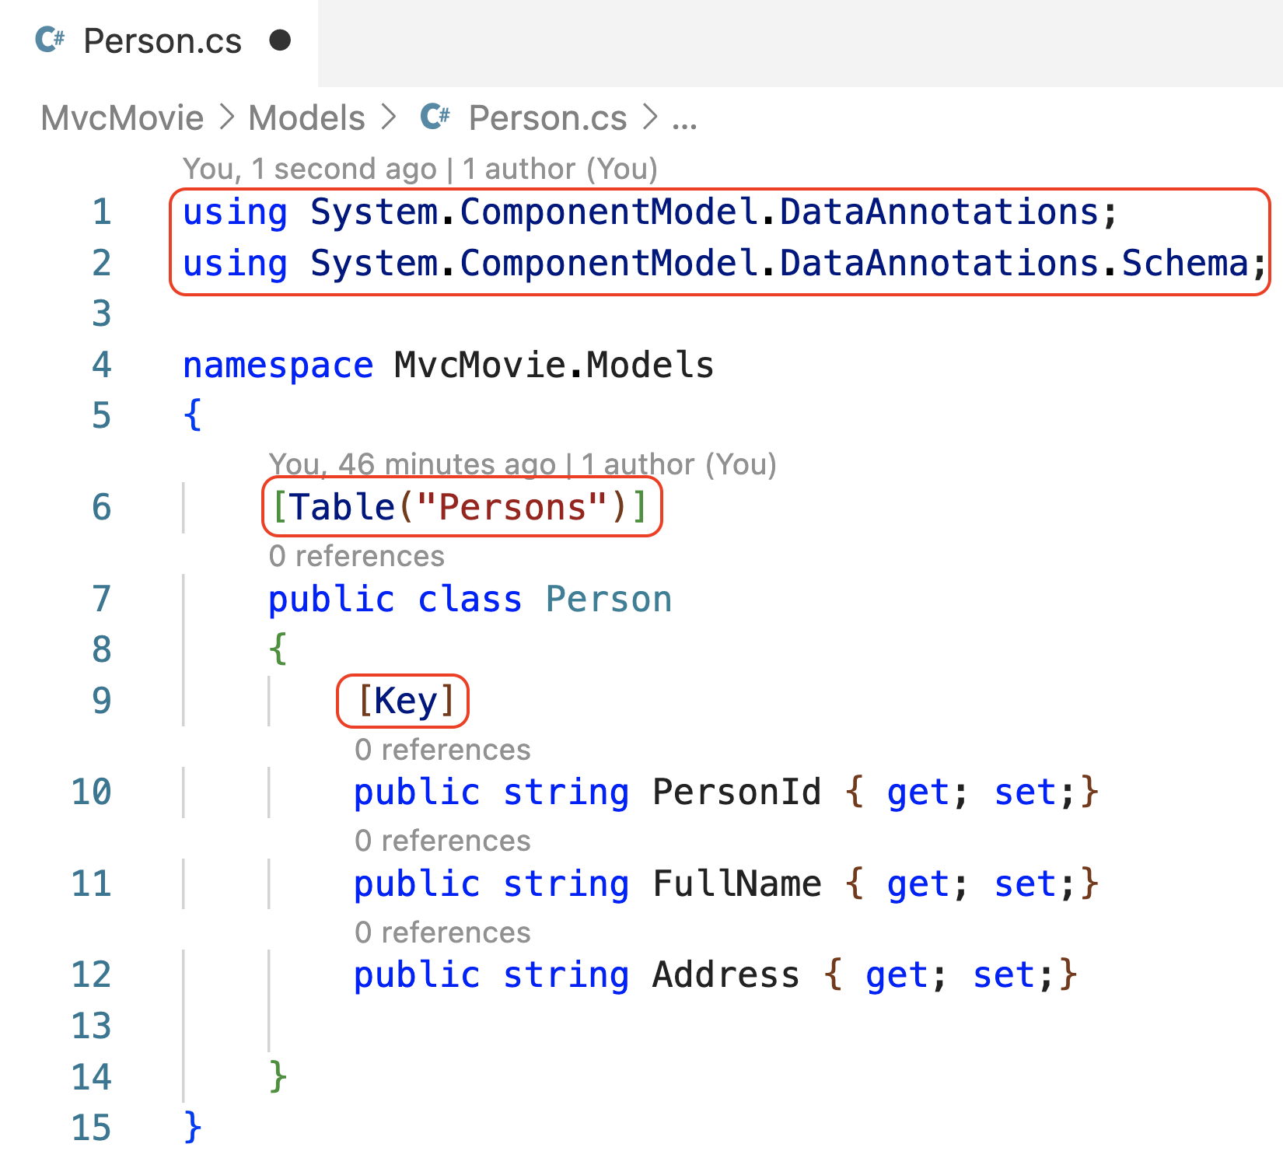
Cấu hình kết nối và làm việc với CSDL
B1: Cập nhật mã nguồn của file Models/Person.cs như sau:

Slide 40
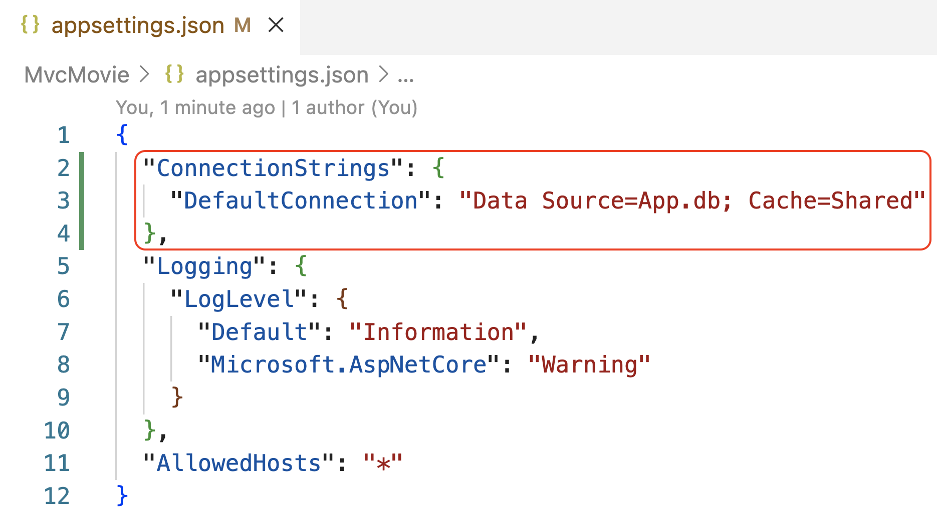
Cấu hình kết nối và làm việc với CSDL
B2: Cập nhật mã nguồn của file appsettings.json như sau:
"ConnectionStrings": {
"DefaultConnection": "Data Source=App.db; Cache=Shared"
}

Slide 41
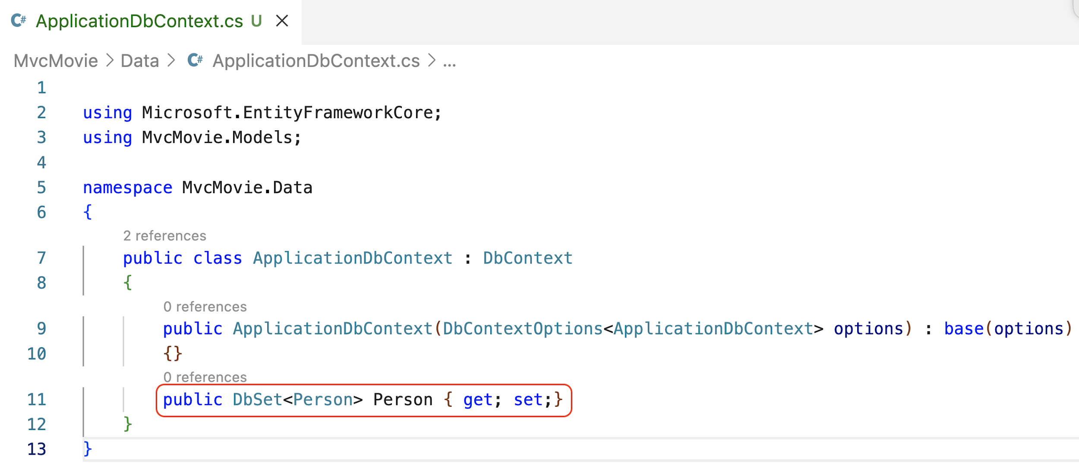
Cấu hình kết nối và làm việc với CSDL
B3: Tạo thư mục Data, trong đó tạo class ApplicationDbcontext.cs và viết code như sau (Trong đó public DbSet<Person> Person { get; set;} để khai báo việc ánh xạ class Person vào trong database):

Slide 42
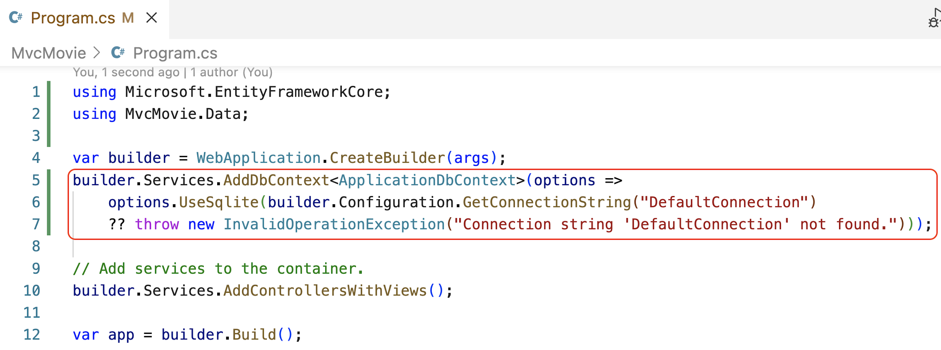
Cấu hình kết nối và làm việc với CSDL
B4: Cập nhật mã nguồn của file Program.cs như sau:
builder.Services.AddDbContext<ApplicationDbContext>(options => options.UseSqlite(builder.Configuration.GetConnectionString("DefaultConnection") ?? throw new InvalidOperationException("Connection string 'DefaultConnection' not found.")));

Slide 43
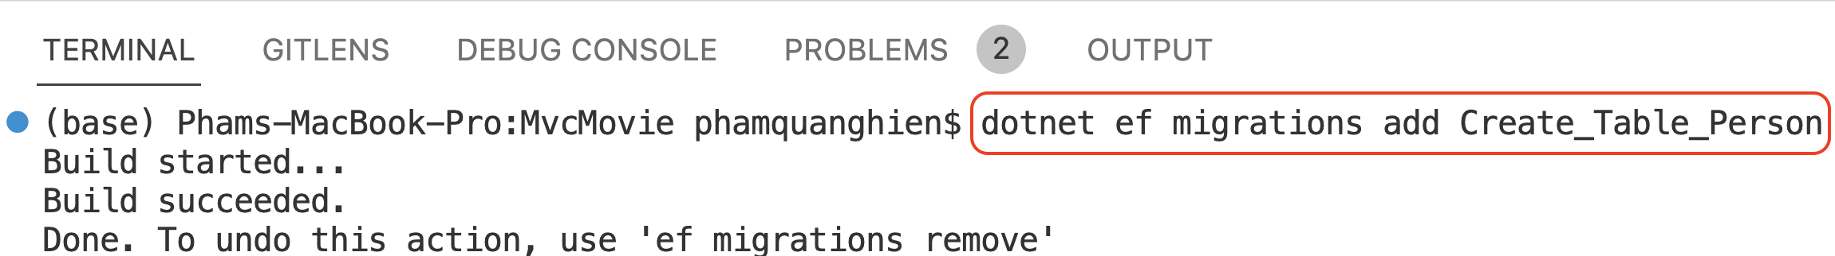
Cấu hình kết nối và làm việc với CSDL
B5: Sử dụng code first (xây dựng class trước, từ class sinh ra CSDL) để ánh xạ các class vào CSDL
Chạy lệnh dotnet ef migrations add Create_table_Person:

Slide 44
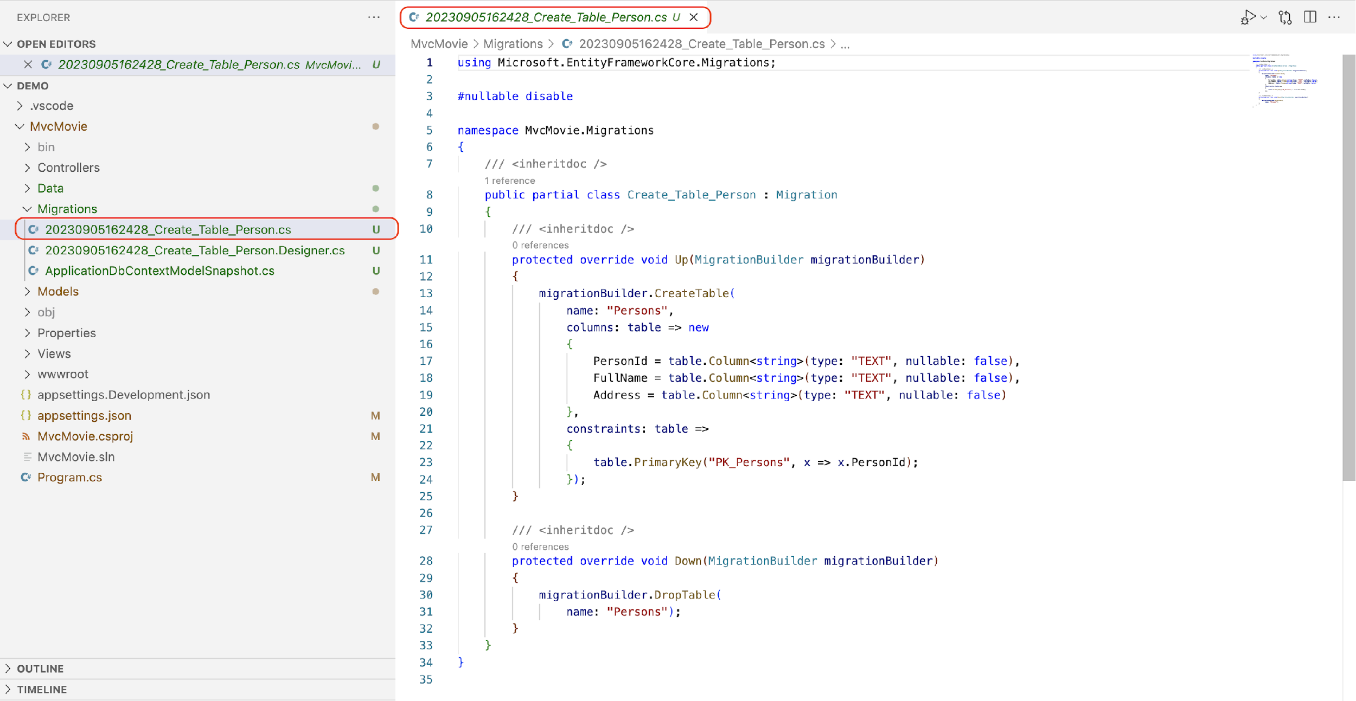
Cấu hình kết nối và làm việc với CSDL
Sau khi chạy lệnh dotnet ef migrations add Create_table_Person sẽ xuất hiện file migrations như sau:

Slide 45
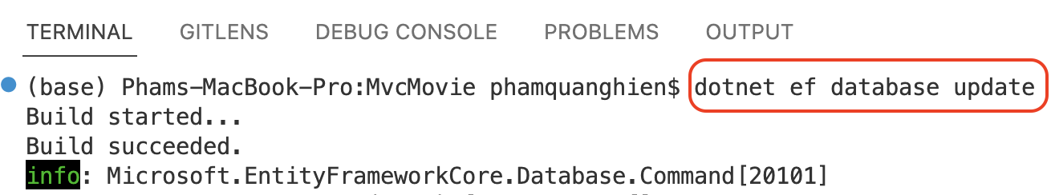
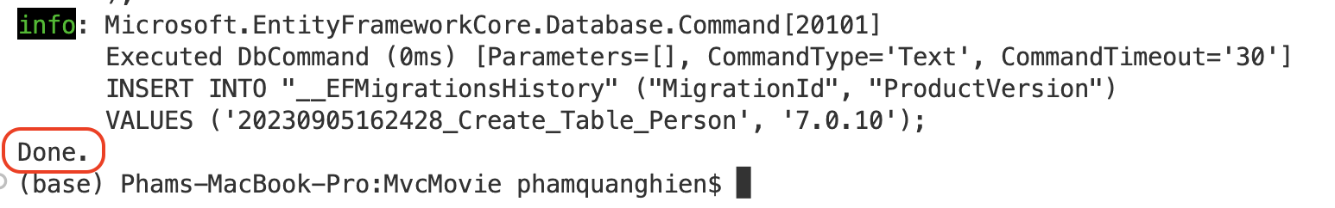
Cấu hình kết nối và làm việc với CSDL
B5: Sử dụng code first (xây dựng class trước, từ class sinh ra CSDL) để ánh xạ các class vào CSDL
Chạy lệnh dotnet ef database update để cập nhật cơ sở dữ liệu:

Slide 46
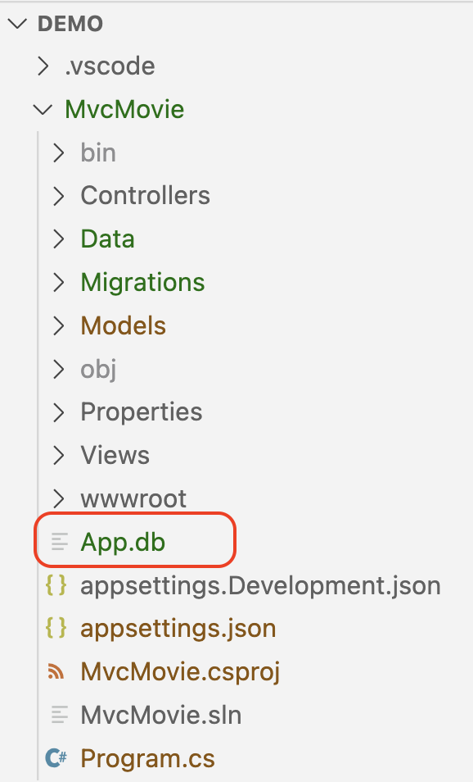
Cấu hình kết nối và làm việc với CSDL
Sau khi chạy lệnh dotnet ef database update sẽ xuất hiện file CSDL SQLite với tên App.db trong project như sau:

Slide 47
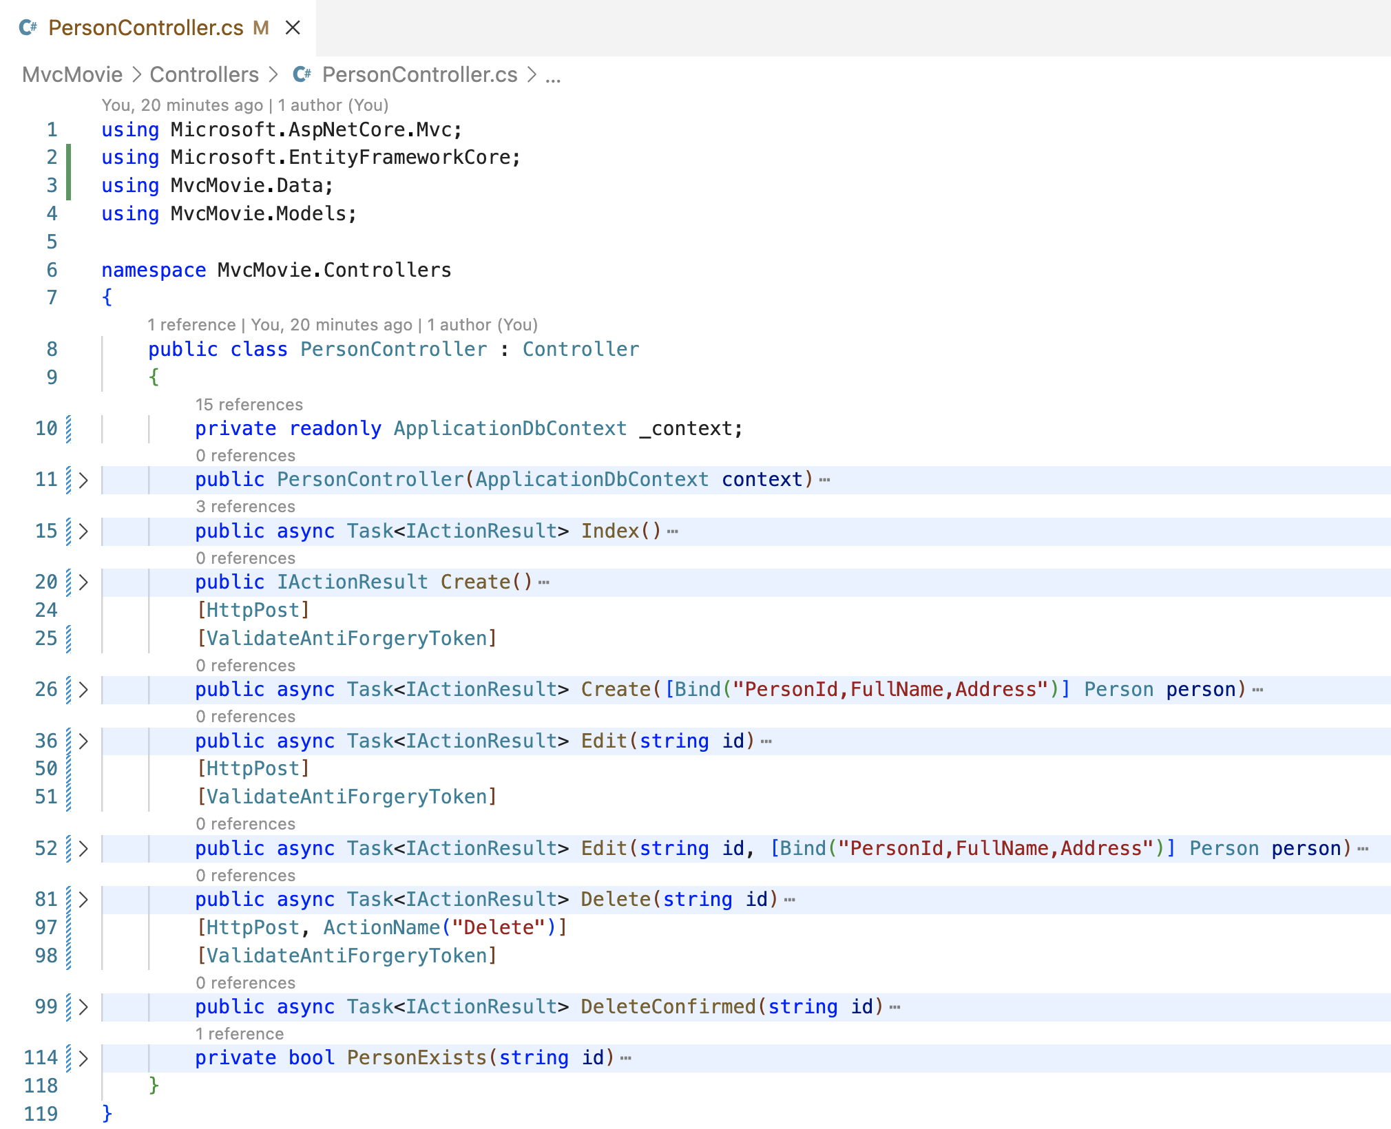
Xây dựng chức năng CRUD dữ liệu
B1: Cập nhật code của file Controller/PersonController.cs theo cấu trúc như sau:

Slide 48
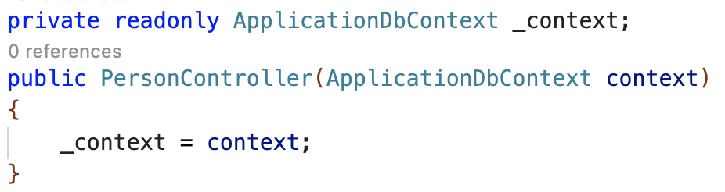
Xây dựng chức năng CRUD dữ liệu
B1: Cập nhật code của file Controller/PersonController.cs như sau:
Khai báo ApplicationDbContext để làm việc với CSDL:

Slide 49
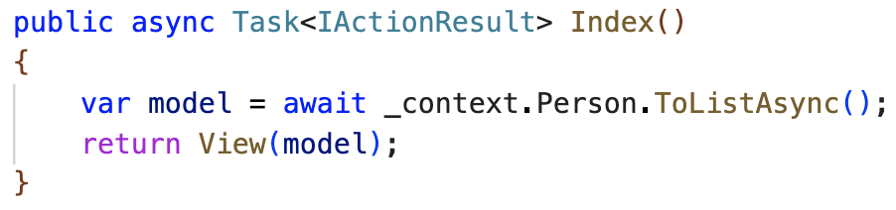
Xây dựng chức năng CRUD dữ liệu
B1: Cập nhật code của file Controller/PersonController.cs như sau:
Action Index (trả về View 1 list dữ liệu Person trong CSDL):

Slide 50
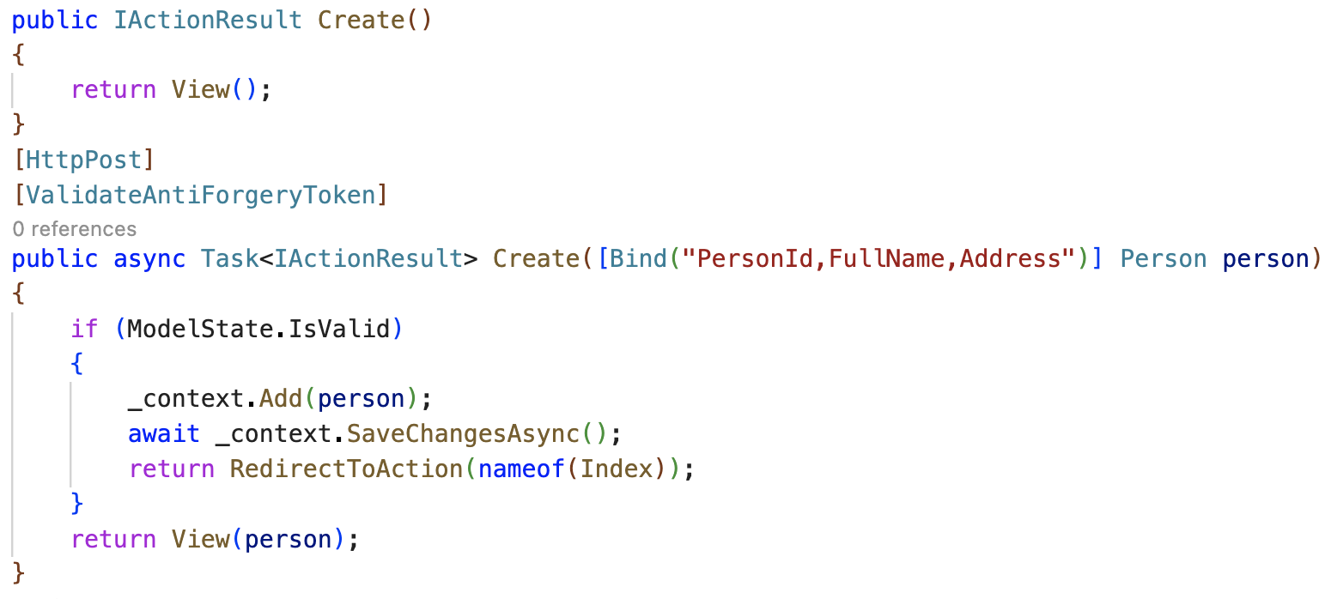
Xây dựng chức năng CRUD dữ liệu
B1: Cập nhật code của file Controller/PersonController.cs như sau:
Action Create (trả về View thực hiện thêm mới 1 Person vào CSDL):

Slide 51
Xây dựng chức năng CRUD dữ liệu
B1: Cập nhật code của file Controller/PersonController.cs như sau:
Action Edit (trả về View thực hiện sửa thông tin 1 Person trong CSDL):

Slide 52
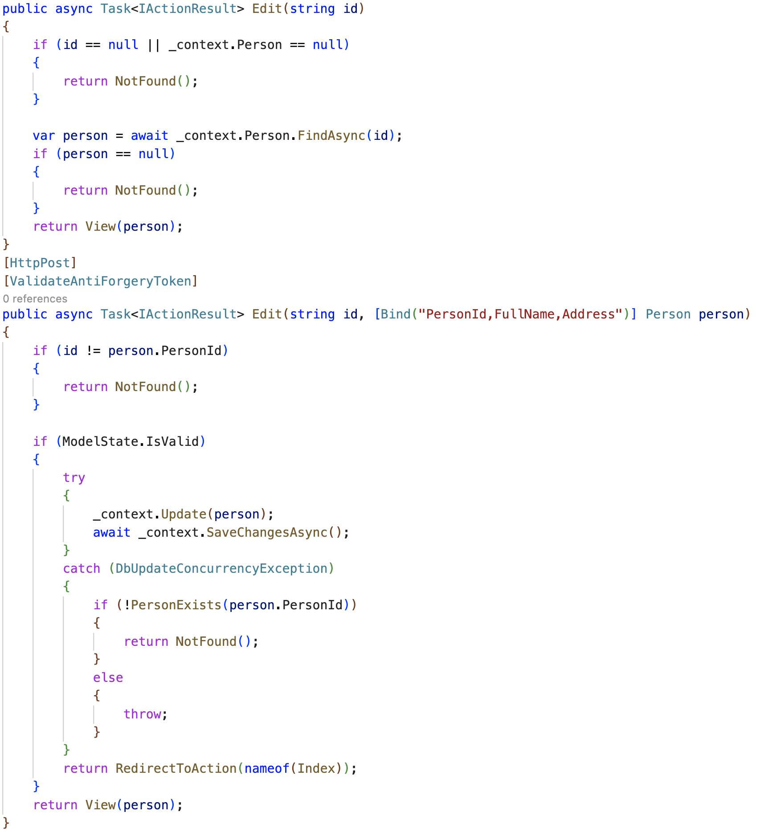
Xây dựng chức năng CRUD dữ liệu
B1: Cập nhật code của file Controller/PersonController.cs như sau:
Action Edit (trả về View thực hiện sửa thông tin 1 Person trong CSDL):

Slide 53
Xây dựng chức năng CRUD dữ liệu
B1: Cập nhật code của file Controller/PersonController.cs như sau:
Action Delete (trả về View thực hiện xoá thông tin 1 Person trong CSDL):

Slide 54
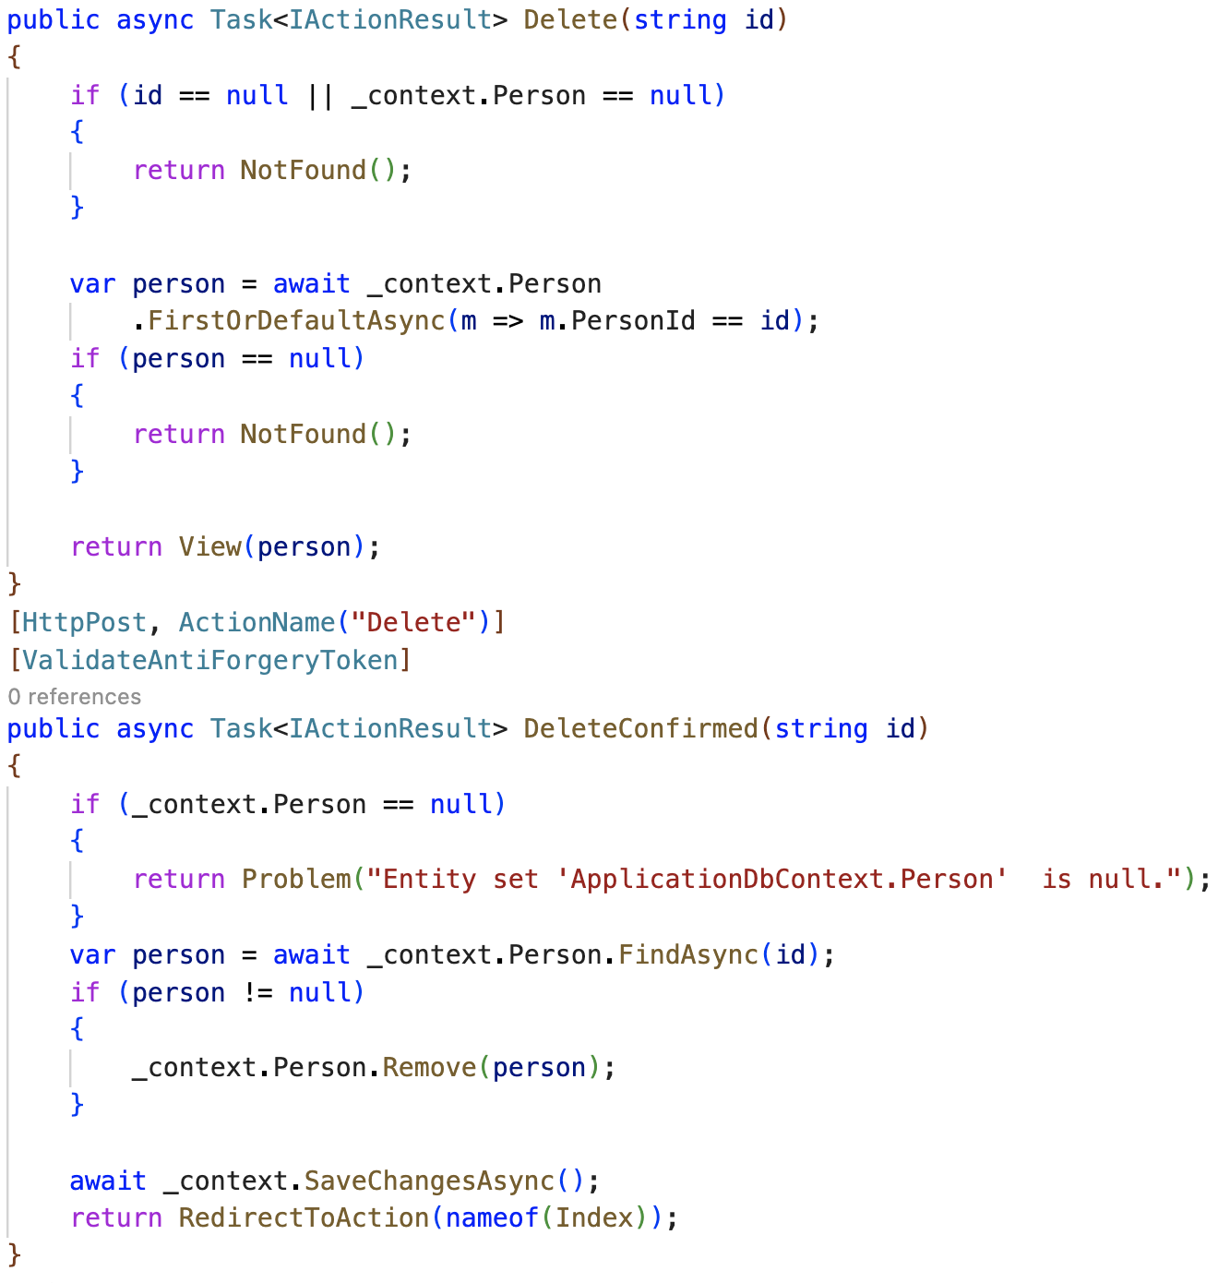
Xây dựng chức năng CRUD dữ liệu
B1: Cập nhật code của file Controller/PersonController.cs như sau:
Action Delete (trả về View thực hiện xoá thông tin 1 Person trong CSDL):

Slide 55
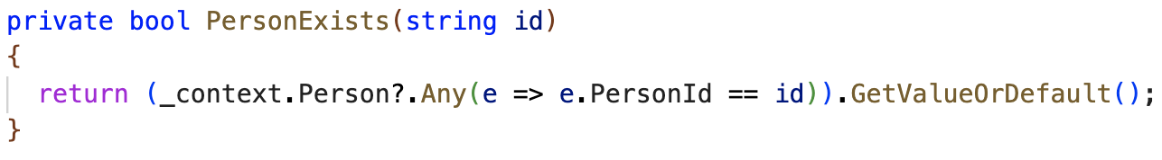
Xây dựng chức năng CRUD dữ liệu
B1: Cập nhật code của file Controller/PersonController.cs như sau:
Phương thức PersonExists (Kiểm tra xem 1 Person có tồn tài trong CSDL không):

Slide 56
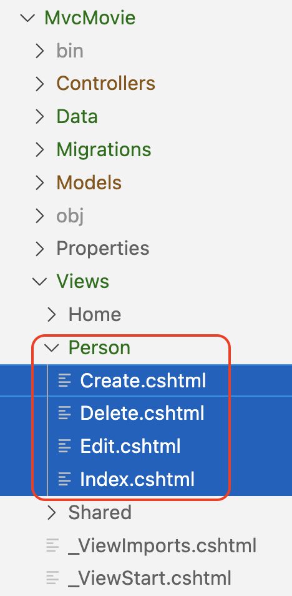
Xây dựng chức năng CRUD dữ liệu
B2: Trong thư mục Views/Person tạo các view như sau (Create, Delete, Edit, Index):

Slide 57
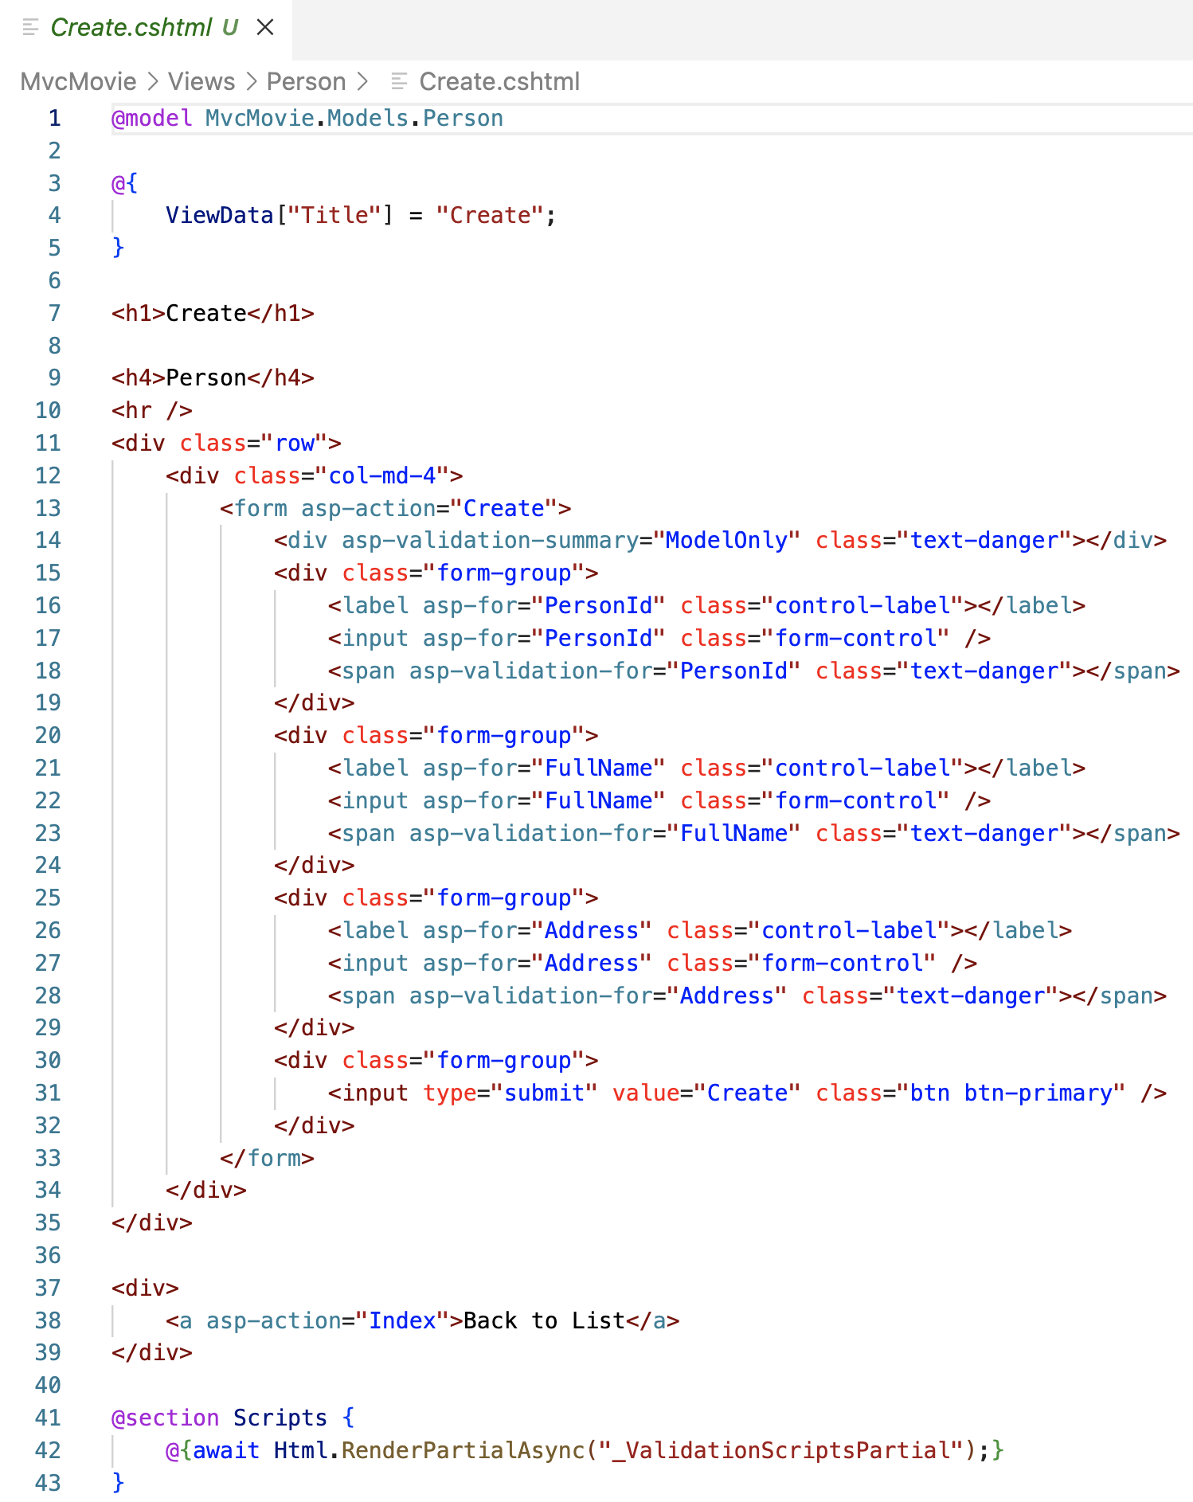
Xây dựng chức năng CRUD dữ liệu
View Create.cshtml

Slide 58
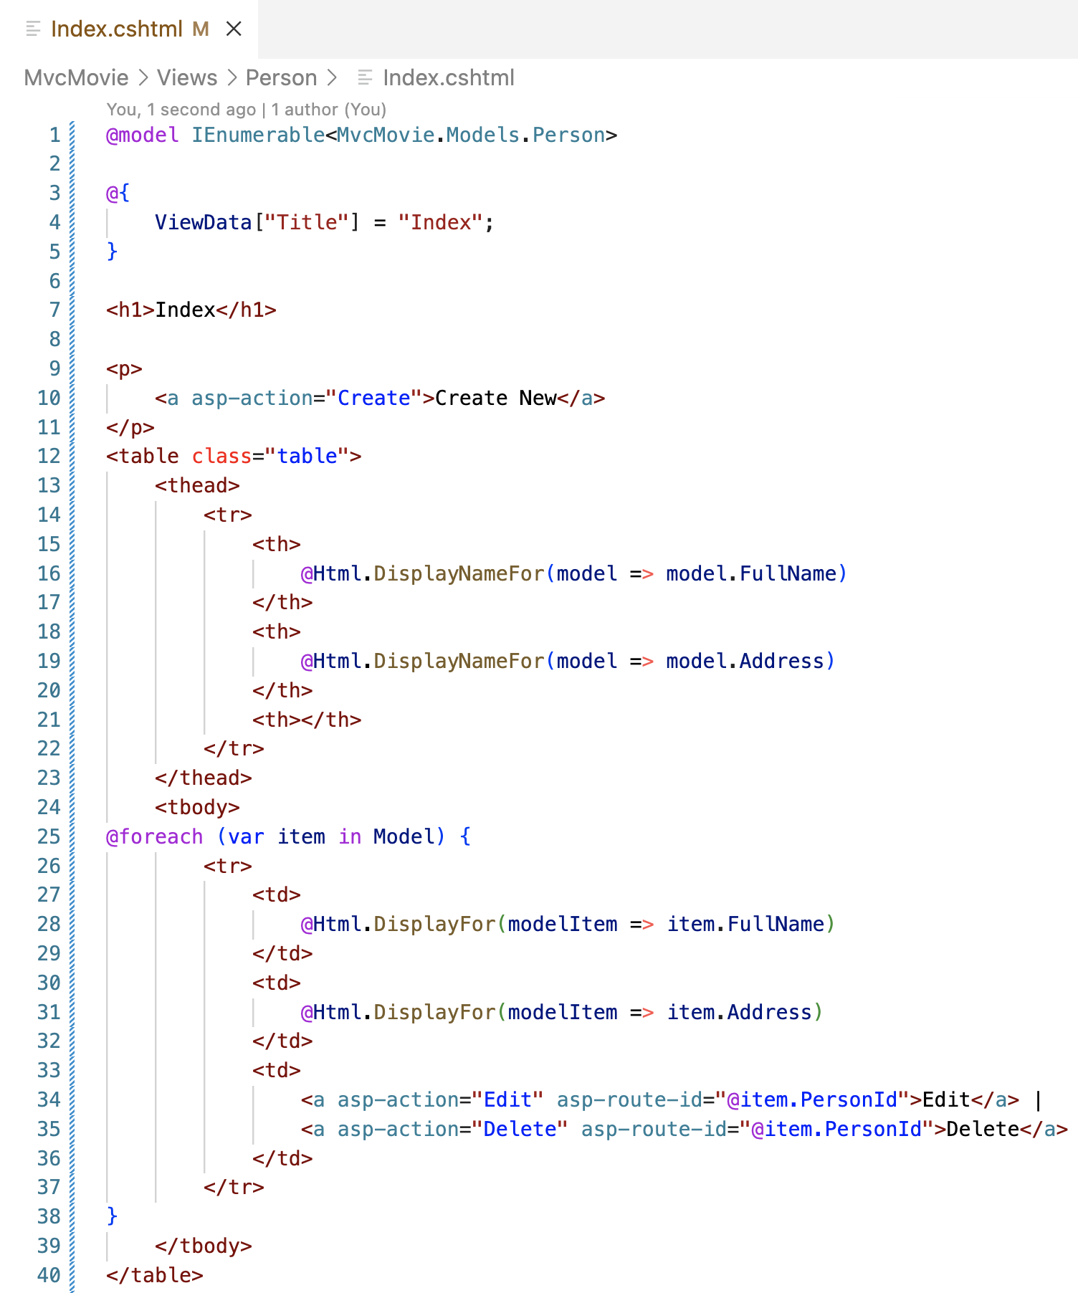
Xây dựng chức năng CRUD dữ liệu
View Index.cshtml

Slide 59
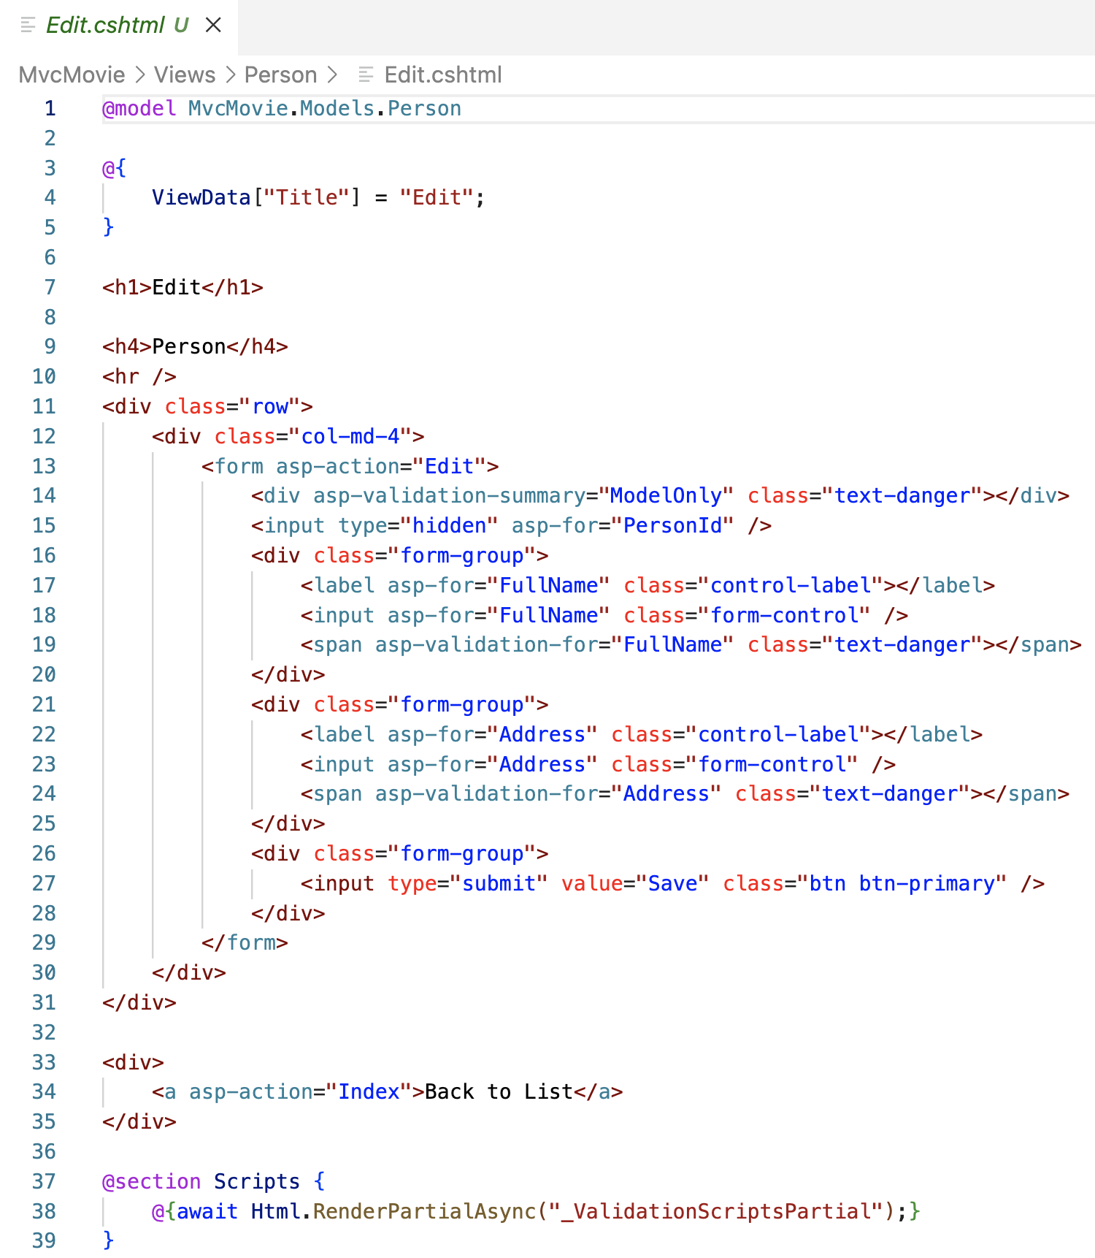
Xây dựng chức năng CRUD dữ liệu
View Update.cshtml

Slide 60
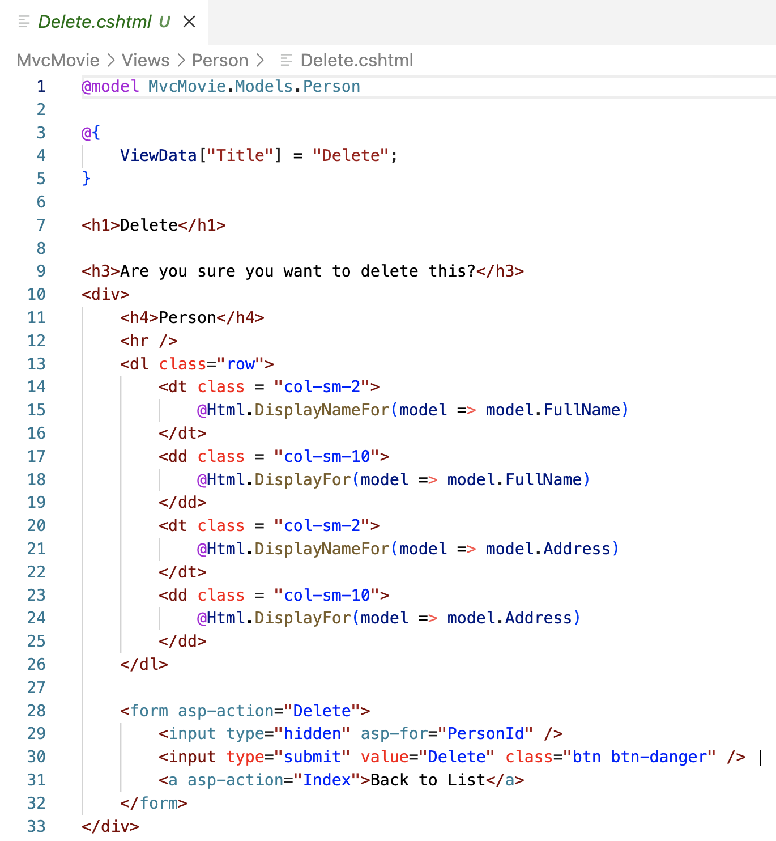
Xây dựng chức năng CRUD dữ liệu
View Delete.cshtml

Slide 61
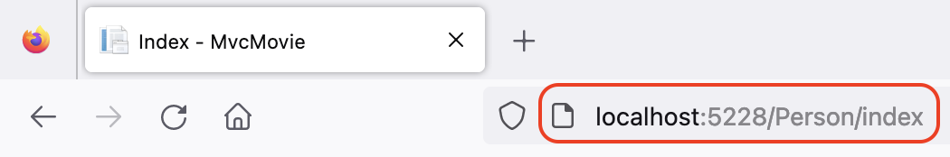
Xây dựng chức năng CRUD dữ liệu
B3: Chạy thực thi chương trình và truy cập vào URL /Person/Index để kiểm tra các chức năng CRUD dữ liệu với table Person:

Slide 62
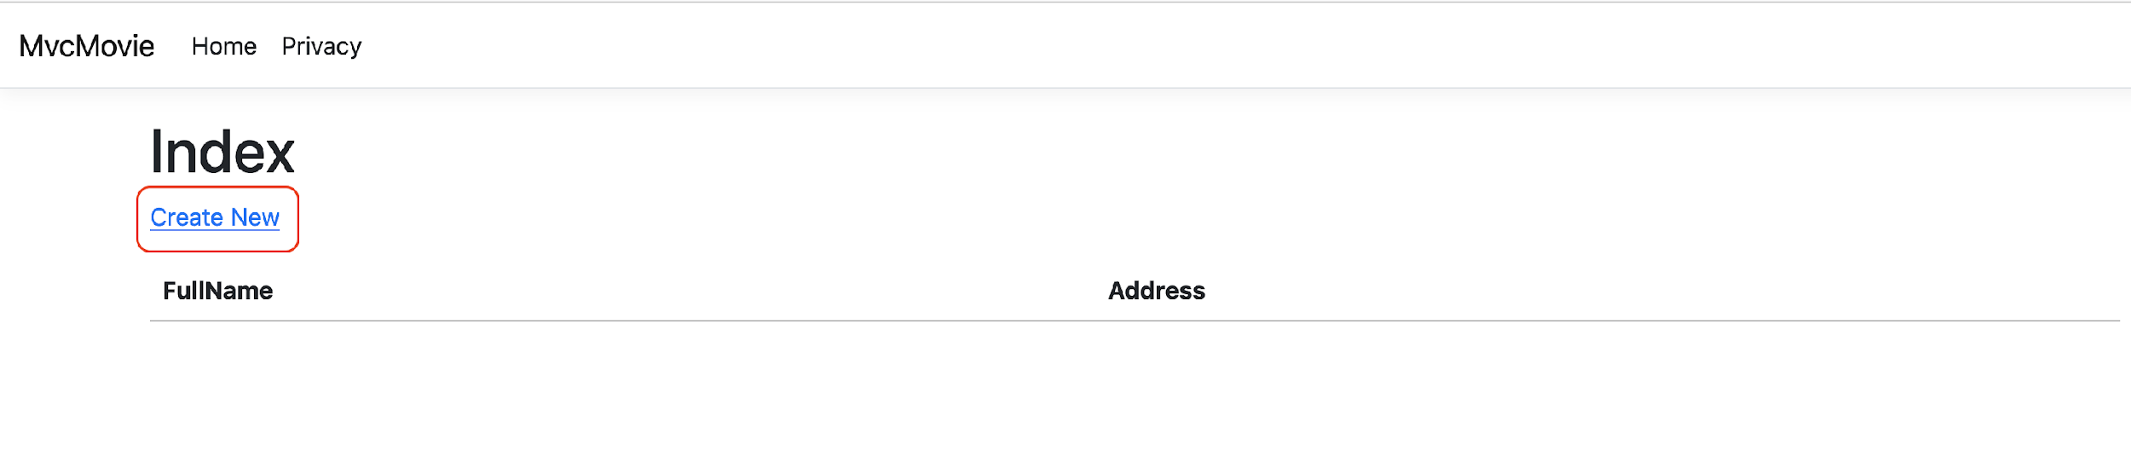
Xây dựng chức năng CRUD dữ liệu
View Index:

Slide 63

Xây dựng chức năng CRUD dữ liệu
View Create:

Slide 64

Xây dựng chức năng CRUD dữ liệu
View Index sau khi thêm dữ liệu thành công:

Slide 65

Xây dựng chức năng CRUD dữ liệu
View Edit:

Slide 66

Xây dựng chức năng CRUD dữ liệu
View Delete:

Slide 67
Bài tập thực hành
Bổ sung thêm 1 thuộc tính cho class Person
Add migrations và Update database
Chỉnh sửa lại Controller và View sau đó chạy thực thi chương trình
Xây dựng Controller và View cho class Employee ở slide 20. THỰC HÀNH

Slide 68
8. SINH CODE TỰ ĐỘNG
Tự động sinh mã nguồn Controller và View dựa trên Model
Giúp giảm thời gian viết mã.
Giúp hạn chế lỗi phát sinh.

Slide 69
8. SINH CODE TỰ ĐỘNG
Lệnh sinh mã tự động:
dotnet aspnet-codegenerator controller -name YourController -m YourModel -dc YourNamespce.ApplicationDbContext --relativeFolderPath Controllers --useDefaultLayout --referenceScriptLibraries --databaseProvider sqlite

Slide 70
8. SINH CODE TỰ ĐỘNG
Trong đó:
YourController: là tên controller muốn đặt (ví dụ EmployeeController)
YourModel: là tên class trong Model (ví dụ Employee)
ApplicationDbContext: là file trong thư mục Data ở slide 41. Cấu hình kết nối và làm việc với CSDL
YourNamespace: là tên namespace của file ApplicationDbContext trong project (Ví dụ MvcMovie.Data).

Slide 71
8. SINH CODE TỰ ĐỘNG
Ví dụ để sinh code tự động cho clas Employee cần chạy lệnh sau:
dotnet aspnet-codegenerator controller -name EmployeeController -m Employee -dc MvcMovie.Data.ApplicationDbContext --relativeFolderPath Controllers --useDefaultLayout --referenceScriptLibraries --databaseProvider sqlite

Slide 72

8. SINH CODE TỰ ĐỘNG
Mã được sinh tự động như sau:

Slide 73
Thực hành
Sinh mã tự động với các class DaiLy, HeThongPhanPhoi ở slide 20. THỰC HÀNH

Slide 74
9. LÀM VIỆC VỚI FILE EXCEL
Cài đặt thư viện EPPlus
Xây dựng chức năng đọc dữ liệu từ file Excel và Import vào CSDL
Xuất dữ liệu từ CSDL ra file Excel

Slide 75

Cài đặt thư viện EPPus
Chạy câu lệnh dotnet add package EPPlus để cài đặt thư viện EPPlus:

Slide 76

Import dữ liệu từ file Excel
B1: tạo 1 file Excel với nội dung như sau:

Slide 77

Import dữ liệu từ file Excel
B2: tạo thư mục Uploads/Excels để lưu file:

Slide 78

Import dữ liệu từ file Excel
B3: Trong PersonController tạo action Upload để lưu file lên Server:

Slide 79

Import dữ liệu từ file Excel
B4: Cập nhật mã nguồn file Views/Person/Create.cshtml như sau:

Slide 80

Import dữ liệu từ file Excel
B5: Tạo file Models/Process/ExcelProcess.cs để đọc dữ liệu từ file excel và chuyển sang dạng DataTable:
Mã nguồn file ExcelProcess.cs tham khảo ở ĐÂY

Slide 81

Import dữ liệu từ file Excel
B6: Khai báo ExcelProcess trong PersonController:

Slide 82
Import dữ liệu từ file Excel
B6: Khai báo ExcelProcess trong PersonController:

Slide 83
Import dữ liệu từ file Excel
B7: Cập nhật mã nguồn cho file PersonController:

Slide 84

Import dữ liệu từ file Excel
B7: Cập nhật mã nguồn cho file PersonController:

Slide 85

Import dữ liệu từ file Excel
B8: Chạy chương trình sau đó truy câp vào URL /Person/Create, chọn file sau đó bấm Upload:

Slide 86

Import dữ liệu từ file Excel
B9: Dữ liệu được hiển thị lên view Index:

Slide 87

Export dữ liệu ra file Excel
B1: Viết mã cho action Download trong PersonController:

Slide 88

Export dữ liệu ra file Excel
B2: Bổ sung mã nguồn cho view Index:

Slide 89

Export dữ liệu ra file Excel
B3: Chạy chương trình và truy cập vào URL /Person/Index, sau đó bấm vào nút lệnh Download để tải về file excel:

Slide 90


Export dữ liệu ra file Excel

Slide 91
Export dữ liệu ra file Excel
Tham khảo thêm tài liệu hướng dẫn chi tiết làm việc với file Excel tại ĐÂY

Slide 92

10. PHÂN TRANG
B1: Chạy lệnh dotnet add package X.PagedList.Mvc.Core để cài đặt package X.PagedList.Mvc.Core:

Slide 93

10. PHÂN TRANG
B2: Cập nhật mã nguồn của PersonController:

Slide 94

10. PHÂN TRANG
B3: Cập nhật mã nguồn của view Index:

Slide 95

10. PHÂN TRANG
B3: Cập nhật mã nguồn của view Index (tiếp):
@Html.PagedListPager((IPagedList) Model, page => Url.Action("Index", new {page = page}), new X.PagedList.Mvc.Core.PagedListRenderOptions { LiElementClasses = new string[] {"page-item"}, PageClasses = new string[] { "page-link" }})

Slide 96

10. PHÂN TRANG
B4: Chạy chương trình, truy cập vào URL /Person/Index:

Slide 97

10. PHÂN TRANG
B5: Cập nhật mã nguồn của PersonController:

Slide 98

10. PHÂN TRANG
B6: Cập nhật mã nguồn của view Index:

Slide 99

10. PHÂN TRANG
B7: Chạy chương trình, truy cập vào URL /Person/Index:

